Slide 1


০১ মাস ব্যাপী “বিষয় ভিত্তিক ব্যবহারিক প্রশিক্ষণ কোর্স” আরএসি টেকনোলজি।
ব্যবহারিক অংশ
PRACTICAL
উপস্থাপনায়ঃ আবু মোহাম্মদ আতিকুল্যা , ইন্সট্রাক্টর(আর এসি)
ঢাকা পলিটেকনিক ইন্সটিটিউট, তেজগাঁও, ঢাকা-১২০৮।
কুলিং অ্যান্ড ‍হিটিং লোড ক্যালকুলেশন Cooling & Heating Load Calculation
উপস্থাপনায়: আবু মোহাম্মদ আতিকুল্যা, ইন্সট্রাক্টর ও বিভাগীয় প্রধান (টেক্) আরএসি, ঢাকা পলিটেকনিক ইন্সটিটিউট,তেজগাঁও শি/এ ঢাকা-১২০৮।
Presented By : A.M.ATIQULLAH, INSTRUCTOR(Tech) RAC DHAKA POLYTECHNIC INSTITUTE, Dhaka-1208

Slide 2
ব্যবহারিক ক্লাশ-২,৩ Job No-2&3
০১ মাস ব্যাপী “বিষয় ভিত্তিক ব্যবহারিক প্রশিক্ষণ কোর্স” আরএসি টেকনোলজি।
উপস্থাপনায়ঃ আবু মোহাম্মদ আতিকুল্যা , ইন্সট্রাক্টর(আর এসি)
ঢাকা পলিটেকনিক ইন্সটিটিউট, তেজগাঁও, ঢাকা-১২০৮।
কুলিং অ্যান্ড ‍হিটিং লোড ক্যালকুলেশন Cooling & Heating Load Calculation
উপস্থাপনায়: আবু মোহাম্মদ আতিকুল্যা, ইন্সট্রাক্টর ও বিভাগীয় প্রধান (টেক্) আরএসি, ঢাকা পলিটেকনিক ইন্সটিটিউট,তেজগাঁও শি/এ ঢাকা-১২০৮।
Presented By : A.M.ATIQULLAH, INSTRUCTOR(Tech) RAC DHAKA POLYTECHNIC INSTITUTE, Dhaka-1208

Slide 3

০১ মাস ব্যাপী “বিষয় ভিত্তিক ব্যবহারিক প্রশিক্ষণ কোর্স” আরএসি টেকনোলজি।
০১ মাস ব্যাপী “বিষয় ভিত্তিক ব্যবহারিক প্রশিক্ষণ কোর্স” আরএসি টেকনোলজির সকল
শিক্ষকগণকে-
স্বাগত
উপস্থাপনায়ঃ আবু মোহাম্মদ আতিকুল্যা , ইন্সট্রাক্টর(আর এসি)
ঢাকা পলিটেকনিক ইন্সটিটিউট, তেজগাঁও, ঢাকা-১২০৮।
কুলিং অ্যান্ড ‍হিটিং লোড ক্যালকুলেশন Cooling & Heating Load Calculation
উপস্থাপনায়: আবু মোহাম্মদ আতিকুল্যা, ইন্সট্রাক্টর ও বিভাগীয় প্রধান (টেক্) আরএসি, ঢাকা পলিটেকনিক ইন্সটিটিউট,তেজগাঁও শি/এ ঢাকা-১২০৮।
Presented By : A.M.ATIQULLAH, INSTRUCTOR(Tech) RAC DHAKA POLYTECHNIC INSTITUTE, Dhaka-1208

Slide 4
০১ মাস ব্যাপী “বিষয় ভিত্তিক ব্যবহারিক প্রশিক্ষণ কোর্স” আরএসি টেকনোলজি।
জব নং ০২
বাইরের বাতাসের বিভিন্ন গতিবেগ কাঠামোর ভিতর দিয়ে তাপ বিনিময়ের কো-ইফিসিয়েন্ট পর্যবেক্ষণ করণ।
Study the co-efficient of Heat Transfer (U factor) for the Structure with Different Wind Velocity of Outside.
উপস্থাপনায়: আবু মোহাম্মদ আতিকুল্যা , ইন্সট্রাক্টর(আর এসি)
ঢাকা পলিটেকনিক ইন্সটিটিউট, তেজগাঁও, ঢাকা-১২০৮।
কুলিং অ্যান্ড ‍হিটিং লোড ক্যালকুলেশন Cooling & Heating Load Calculation
জব নং-০৩
ট্রান্সমিশন বা ওয়ালগেইন লোড পর্যবেক্ষণ
Study the Transmission/ Wall Gain Load
উপস্থাপনায়: আবু মোহাম্মদ আতিকুল্যা, ইন্সট্রাক্টর ও বিভাগীয় প্রধান (টেক্) আরএসি, ঢাকা পলিটেকনিক ইন্সটিটিউট,তেজগাঁও শি/এ ঢাকা-১২০৮।

Slide 5

উপস্থাপনায়
০১ মাস ব্যাপী “বিষয় ভিত্তিক ব্যবহারিক প্রশিক্ষণ কোর্স” আরএসি টেকনোলজি।
আবু মোহাম্মদ আতিকুল্যা
ইন্সট্রাক্টর ও বিভাগীয় প্রধান (টেক্)আরএসি
ঢাকা পলিটেকনিক ইন্সটিটিউট,
তেজগাঁও শি/এ, ঢাকা- ১২০৮
atiqullahrac@gmail.com
ইউটিউব লিঙ্ক: a.m.atiqullah
উপস্থাপনায়ঃ আবু মোহাম্মদ আতিকুল্যা , ইন্সট্রাক্টর(আর এসি)
ঢাকা পলিটেকনিক ইন্সটিটিউট, তেজগাঁও, ঢাকা-১২০৮।
কুলিং অ্যান্ড ‍হিটিং লোড ক্যালকুলেশন Cooling & Heating Load Calculation
উপস্থাপনায়: আবু মোহাম্মদ আতিকুল্যা, ইন্সট্রাক্টর ও বিভাগীয় প্রধান (টেক্) আরএসি, ঢাকা পলিটেকনিক ইন্সটিটিউট,তেজগাঁও শি/এ ঢাকা-১২০৮।
Presented By : A.M.ATIQULLAH, INSTRUCTOR(Tech) RAC DHAKA POLYTECHNIC INSTITUTE, Dhaka-1208

Slide 6
কুলিং অ্যান্ড ‍হিটিং লোড ক্যালকুলেশন Cooling & Heating Load Calculation
০১ মাস ব্যাপী “বিষয় ভিত্তিক ব্যবহারিক প্রশিক্ষণ কোর্স” আরএসি টেকনোলজি।
বিষয় কোড- ৬৭২৪৩
উপস্থাপনায়ঃ আবু মোহাম্মদ আতিকুল্যা , ইন্সট্রাক্টর(আর এসি)
ঢাকা পলিটেকনিক ইন্সটিটিউট, তেজগাঁও, ঢাকা-১২০৮।
কুলিং অ্যান্ড ‍হিটিং লোড ক্যালকুলেশন Cooling & Heating Load Calculation
৪র্থ পর্ব
রেফ্রিজারেশন অ্যান্ড এয়ার কন্ডিশনিং টেকনোলজি
REFRIGERATION AND AIR CONDITIONING TECHNOLOGY
উপস্থাপনায়: আবু মোহাম্মদ আতিকুল্যা, ইন্সট্রাক্টর ও বিভাগীয় প্রধান (টেক্) আরএসি, ঢাকা পলিটেকনিক ইন্সটিটিউট,তেজগাঁও শি/এ ঢাকা-১২০৮।
Presented By : A.M.ATIQULLAH, INSTRUCTOR(Tech) RAC DHAKA POLYTECHNIC INSTITUTE, Dhaka-1208

Slide 7
সেশন শেষে আমরা যা শিখব
০১ মাস ব্যাপী “বিষয় ভিত্তিক ব্যবহারিক প্রশিক্ষণ কোর্স” আরএসি টেকনোলজি।
১। বাইরের বাতাসের বিভিন্ন গতিবেগ
কাঠামোর ভিতর দিয়ে তাপ বিনিময়ের
কো-ইফিসিয়েন্ট (u ফ্যাক্টর) পর্যবেক্ষণকরণ
২। চার্ট থেকে মান বের করণ প্রণালী সম্পর্কে
উপস্থাপনায়ঃ আবু মোহাম্মদ আতিকুল্যা , ইন্সট্রাক্টর(আর এসি)
ঢাকা পলিটেকনিক ইন্সটিটিউট, তেজগাঁও, ঢাকা-১২০৮।
কুলিং অ্যান্ড ‍হিটিং লোড ক্যালকুলেশন Cooling & Heating Load Calculation
উপস্থাপনায়: আবু মোহাম্মদ আতিকুল্যা, ইন্সট্রাক্টর ও বিভাগীয় প্রধান (টেক্) আরএসি, ঢাকা পলিটেকনিক ইন্সটিটিউট,তেজগাঁও শি/এ ঢাকা-১২০৮।
Presented By : A.M.ATIQULLAH, INSTRUCTOR(Tech) RAC DHAKA POLYTECHNIC INSTITUTE, Dhaka-1208

Slide 8
ক্লাশ শেষে আমরা যা শিখব
০১ মাস ব্যাপী “বিষয় ভিত্তিক ব্যবহারিক প্রশিক্ষণ কোর্স” আরএসি টেকনোলজি।
১। ট্রান্সমিশন বা ওয়ালগেইন লোড সম্পর্কে ধারণা
২। Q- এর মান বের করণ প্রণালী সম্পর্কে ধারণা
৩। TD - এর মান বেরকরণ প্রণালী সম্পর্কে ধারণা
৪। U ফ্যাক্টর এর বিভিন্ন মান বেরকরণ প্রণালী সমূহ।
উপস্থাপনায়ঃ আবু মোহাম্মদ আতিকুল্যা , ইন্সট্রাক্টর(আর এসি)
ঢাকা পলিটেকনিক ইন্সটিটিউট, তেজগাঁও, ঢাকা-১২০৮।
কুলিং অ্যান্ড ‍হিটিং লোড ক্যালকুলেশন Cooling & Heating Load Calculation
উপস্থাপনায়: আবু মোহাম্মদ আতিকুল্যা, ইন্সট্রাক্টর ও বিভাগীয় প্রধান (টেক্) আরএসি, ঢাকা পলিটেকনিক ইন্সটিটিউট,তেজগাঁও শি/এ ঢাকা-১২০৮।
Presented By : A.M.ATIQULLAH, INSTRUCTOR(Tech) RAC DHAKA POLYTECHNIC INSTITUTE, Dhaka-1208

Slide 9
2. Study the co-efficient of heat transfer (U factor) for the structure with different wind velocity of outside. বাইরের বাতাসের বিভিন্ন গতিবেগ কাঠামোর ভিতর দিয়ে তাপ বিনিময়ে র কো-ইফিসিয়েন্ট পর্যবেক্ষণকরণ
০১ মাস ব্যাপী “বিষয় ভিত্তিক ব্যবহারিক প্রশিক্ষণ কোর্স” আরএসি টেকনোলজি।
2.1 Find the U factor of
a) Brick wall without plaster.
b) Brick wall with plaster on one side.
c) Brick wall with plaster on both side
উপস্থাপনায়ঃ আবু মোহাম্মদ আতিকুল্যা , ইন্সট্রাক্টর(আর এসি)
ঢাকা পলিটেকনিক ইন্সটিটিউট, তেজগাঁও, ঢাকা-১২০৮।
কুলিং অ্যান্ড ‍হিটিং লোড ক্যালকুলেশন Cooling & Heating Load Calculation
উপস্থাপনায়: আবু মোহাম্মদ আতিকুল্যা, ইন্সট্রাক্টর ও বিভাগীয় প্রধান (টেক্) আরএসি, ঢাকা পলিটেকনিক ইন্সটিটিউট,তেজগাঁও শি/এ ঢাকা-১২০৮।
Presented By : A.M.ATIQULLAH, INSTRUCTOR(Tech) RAC DHAKA POLYTECHNIC INSTITUTE, Dhaka-1208

Slide 10
০১ মাস ব্যাপী “বিষয় ভিত্তিক ব্যবহারিক প্রশিক্ষণ কোর্স” আরএসি টেকনোলজি।
2.2 Find out U value from the
Chart of hollow tiles, Cylind-
rical blocks, concrete blocks,
etc, of different insulation
thickness and K factors
উপস্থাপনায়ঃ আবু মোহাম্মদ আতিকুল্যা , ইন্সট্রাক্টর(আর এসি)
ঢাকা পলিটেকনিক ইন্সটিটিউট, তেজগাঁও, ঢাকা-১২০৮।
কুলিং অ্যান্ড ‍হিটিং লোড ক্যালকুলেশন Cooling & Heating Load Calculation
উপস্থাপনায়: আবু মোহাম্মদ আতিকুল্যা, ইন্সট্রাক্টর ও বিভাগীয় প্রধান (টেক্) আরএসি, ঢাকা পলিটেকনিক ইন্সটিটিউট,তেজগাঁও শি/এ ঢাকা-১২০৮।
Presented By : A.M.ATIQULLAH, INSTRUCTOR(Tech) RAC DHAKA POLYTECHNIC INSTITUTE, Dhaka-1208

Slide 11
০১ মাস ব্যাপী “বিষয় ভিত্তিক ব্যবহারিক প্রশিক্ষণ কোর্স” আরএসি টেকনোলজি।
2.3 Find out the U factors
from the Chart of Common
Cold Storage Walls, Roofs
and Floors at Different
insulation Thickness and K
factors
উপস্থাপনায়ঃ আবু মোহাম্মদ আতিকুল্যা , ইন্সট্রাক্টর(আর এসি)
ঢাকা পলিটেকনিক ইন্সটিটিউট, তেজগাঁও, ঢাকা-১২০৮।
কুলিং অ্যান্ড ‍হিটিং লোড ক্যালকুলেশন Cooling & Heating Load Calculation
উপস্থাপনায়: আবু মোহাম্মদ আতিকুল্যা, ইন্সট্রাক্টর ও বিভাগীয় প্রধান (টেক্) আরএসি, ঢাকা পলিটেকনিক ইন্সটিটিউট,তেজগাঁও শি/এ ঢাকা-১২০৮।
Presented By : A.M.ATIQULLAH, INSTRUCTOR(Tech) RAC DHAKA POLYTECHNIC INSTITUTE, Dhaka-1208

Slide 12
০১ মাস ব্যাপী “বিষয় ভিত্তিক ব্যবহারিক প্রশিক্ষণ কোর্স” আরএসি টেকনোলজি।
2.4 Solve Problems on
Relating U factors for
Common Wall of Com-
mercial Building and
Cold Storage.
উপস্থাপনায়ঃ আবু মোহাম্মদ আতিকুল্যা , ইন্সট্রাক্টর(আর এসি)
ঢাকা পলিটেকনিক ইন্সটিটিউট, তেজগাঁও, ঢাকা-১২০৮।
কুলিং অ্যান্ড ‍হিটিং লোড ক্যালকুলেশন Cooling & Heating Load Calculation
উপস্থাপনায়: আবু মোহাম্মদ আতিকুল্যা, ইন্সট্রাক্টর ও বিভাগীয় প্রধান (টেক্) আরএসি, ঢাকা পলিটেকনিক ইন্সটিটিউট,তেজগাঁও শি/এ ঢাকা-১২০৮।
Presented By : A.M.ATIQULLAH, INSTRUCTOR(Tech) RAC DHAKA POLYTECHNIC INSTITUTE, Dhaka-1208

Slide 13
2
০১ মাস ব্যাপী “বিষয় ভিত্তিক ব্যবহারিক প্রশিক্ষণ কোর্স” আরএসি টেকনোলজি।
জব নং- ২ | তারিখ: ------ --------- খ্রি:
জবের নাম: | 2. Study the co-efficient of heat transfer (U factor) for the structure with different wind velocity of outside. বাইরের বাতাসের বিভিন্ন গতিবেগ কাঠামোর ভিতর দিয়ে তাপ বিনিময়ে র কো-ইফিসিয়েন্ট (u ফ্যাক্টর) পর্যবেক্ষণ করণ
উপস্থাপনায়ঃ আবু মোহাম্মদ আতিকুল্যা , ইন্সট্রাক্টর(আর এসি)
ঢাকা পলিটেকনিক ইন্সটিটিউট, তেজগাঁও, ঢাকা-১২০৮।
জবের উদ্দেশ্য:
(১)
(২)
কার্যপ্রণালী:
কুলিং অ্যান্ড ‍হিটিং লোড ক্যালকুলেশন Cooling & Heating Load Calculation
উপস্থাপনায়: আবু মোহাম্মদ আতিকুল্যা, ইন্সট্রাক্টর ও বিভাগীয় প্রধান (টেক্) আরএসি, ঢাকা পলিটেকনিক ইন্সটিটিউট,তেজগাঁও শি/এ ঢাকা-১২০৮।
Presented By : A.M.ATIQULLAH, INSTRUCTOR(Tech) RAC DHAKA POLYTECHNIC INSTITUTE, Dhaka-1208

Slide 14
০১ মাস ব্যাপী “বিষয় ভিত্তিক ব্যবহারিক প্রশিক্ষণ কোর্স” আরএসি টেকনোলজি।
কার্যপ্রণালী:
সারণী- ২.১ :
সারণী- ২.২:
সারণী- ২.৩:
সমস্যাবলী:
সমাধান:
উপস্থাপনায়ঃ আবু মোহাম্মদ আতিকুল্যা , ইন্সট্রাক্টর(আর এসি)
ঢাকা পলিটেকনিক ইন্সটিটিউট, তেজগাঁও, ঢাকা-১২০৮।
কুলিং অ্যান্ড ‍হিটিং লোড ক্যালকুলেশন Cooling & Heating Load Calculation
উপস্থাপনায়: আবু মোহাম্মদ আতিকুল্যা, ইন্সট্রাক্টর ও বিভাগীয় প্রধান (টেক্) আরএসি, ঢাকা পলিটেকনিক ইন্সটিটিউট,তেজগাঁও শি/এ ঢাকা-১২০৮।
Presented By : A.M.ATIQULLAH, INSTRUCTOR(Tech) RAC DHAKA POLYTECHNIC INSTITUTE, Dhaka-1208

Slide 15
০১ মাস ব্যাপী “বিষয় ভিত্তিক ব্যবহারিক প্রশিক্ষণ কোর্স” আরএসি টেকনোলজি।
সতর্কতা: (Pecautions)
(১)
(২)
(৩)
মন্তব্য:(Remarks)
উপস্থাপনায়ঃ আবু মোহাম্মদ আতিকুল্যা , ইন্সট্রাক্টর(আর এসি)
ঢাকা পলিটেকনিক ইন্সটিটিউট, তেজগাঁও, ঢাকা-১২০৮।
কুলিং অ্যান্ড ‍হিটিং লোড ক্যালকুলেশন Cooling & Heating Load Calculation
উপস্থাপনায়: আবু মোহাম্মদ আতিকুল্যা, ইন্সট্রাক্টর ও বিভাগীয় প্রধান (টেক্) আরএসি, ঢাকা পলিটেকনিক ইন্সটিটিউট,তেজগাঁও শি/এ ঢাকা-১২০৮।
Presented By : A.M.ATIQULLAH, INSTRUCTOR(Tech) RAC DHAKA POLYTECHNIC INSTITUTE, Dhaka-1208

Slide 16
জবের উদ্দেশ্য (Objective)
০১ মাস ব্যাপী “বিষয় ভিত্তিক ব্যবহারিক প্রশিক্ষণ কোর্স” আরএসি টেকনোলজি।
(i) বিভিন্ন পদার্থের মাধ্যমে তাপ সঞ্চালনের সার্বিক গুণাঙ্ক সম্পর্কে জানা
(ii) সাধারণ হিমাগার, আবাসিক ও বাণিজ্যিক শীতাতপ
নিয়ন্ত্রিত স্থানের দেওয়ালের ইনসুলেশন ও বাতাসের
বিভিন্ন গতিবেগে তাপের প্রবাহ সম্পর্কে জানতে পারবে
(iii) U- ফ্যাক্টর জনিত সমস্যাগুলোর সমাধান করতে পারবে।
উপস্থাপনায়ঃ আবু মোহাম্মদ আতিকুল্যা , ইন্সট্রাক্টর(আর এসি)
ঢাকা পলিটেকনিক ইন্সটিটিউট, তেজগাঁও, ঢাকা-১২০৮।
কুলিং অ্যান্ড ‍হিটিং লোড ক্যালকুলেশন Cooling & Heating Load Calculation
উপস্থাপনায়: আবু মোহাম্মদ আতিকুল্যা, ইন্সট্রাক্টর ও বিভাগীয় প্রধান (টেক্) আরএসি, ঢাকা পলিটেকনিক ইন্সটিটিউট,তেজগাঁও শি/এ ঢাকা-১২০৮।
Presented By : A.M.ATIQULLAH, INSTRUCTOR(Tech) RAC DHAKA POLYTECHNIC INSTITUTE, Dhaka-1208

Slide 17
Kvh©cÖYvwj/Kv‡Ri aviv (Working procedure)
০১ মাস ব্যাপী “বিষয় ভিত্তিক ব্যবহারিক প্রশিক্ষণ কোর্স” আরএসি টেকনোলজি।
Zvc cwievwnZv¼ ev 'C' ফ্যাক্টর mgmË¡ I AmgmË¡
Dfq ai‡bi c`v‡_©i †¶‡ÎB cvIqv hvq Ges
Gi gv‡bi GKK IqvU/eM©wgUvi †Kjwfb
W/m² K Øviv cÖKvk Kiv nq| Z‡e G gvb
c`v‡_©i wbw`©ó †Kv‡bv পূরূত্বের ক্ষেত্রে প্রযোজ্য
উপস্থাপনায়ঃ আবু মোহাম্মদ আতিকুল্যা , ইন্সট্রাক্টর(আর এসি)
ঢাকা পলিটেকনিক ইন্সটিটিউট, তেজগাঁও, ঢাকা-১২০৮।
কুলিং অ্যান্ড ‍হিটিং লোড ক্যালকুলেশন Cooling & Heating Load Calculation
উপস্থাপনায়: আবু মোহাম্মদ আতিকুল্যা, ইন্সট্রাক্টর ও বিভাগীয় প্রধান (টেক্) আরএসি, ঢাকা পলিটেকনিক ইন্সটিটিউট,তেজগাঁও শি/এ ঢাকা-১২০৮।
Presented By : A.M.ATIQULLAH, INSTRUCTOR(Tech) RAC DHAKA POLYTECHNIC INSTITUTE, Dhaka-1208

Slide 18
০১ মাস ব্যাপী “বিষয় ভিত্তিক ব্যবহারিক প্রশিক্ষণ কোর্স” আরএসি টেকনোলজি।
কোনো দেয়ালের এক পার্শ্বের বাতাস থেকে অন্য
পার্শ্বের বাতাসে উক্ত দেয়ালের মাধ্যমে তাপ
সঞ্চালনের সর্বাধিক তাপীয় রোধ নিরূপণ করার
জন্য দেয়ালের উভয় পার্শ্বের বাতাসের রোধ
বিবেচনা করা হয়। যখন কোনো একটি দেয়াল
ভিন্ন উপকরণের অনেকগুলো স্তর দ্বারা নির্মিত হয়,
উপস্থাপনায়ঃ আবু মোহাম্মদ আতিকুল্যা , ইন্সট্রাক্টর(আর এসি)
ঢাকা পলিটেকনিক ইন্সটিটিউট, তেজগাঁও, ঢাকা-১২০৮।
কুলিং অ্যান্ড ‍হিটিং লোড ক্যালকুলেশন Cooling & Heating Load Calculation
উপস্থাপনায়: আবু মোহাম্মদ আতিকুল্যা, ইন্সট্রাক্টর ও বিভাগীয় প্রধান (টেক্) আরএসি, ঢাকা পলিটেকনিক ইন্সটিটিউট,তেজগাঁও শি/এ ঢাকা-১২০৮।
Presented By : A.M.ATIQULLAH, INSTRUCTOR(Tech) RAC DHAKA POLYTECHNIC INSTITUTE, Dhaka-1208

Slide 19
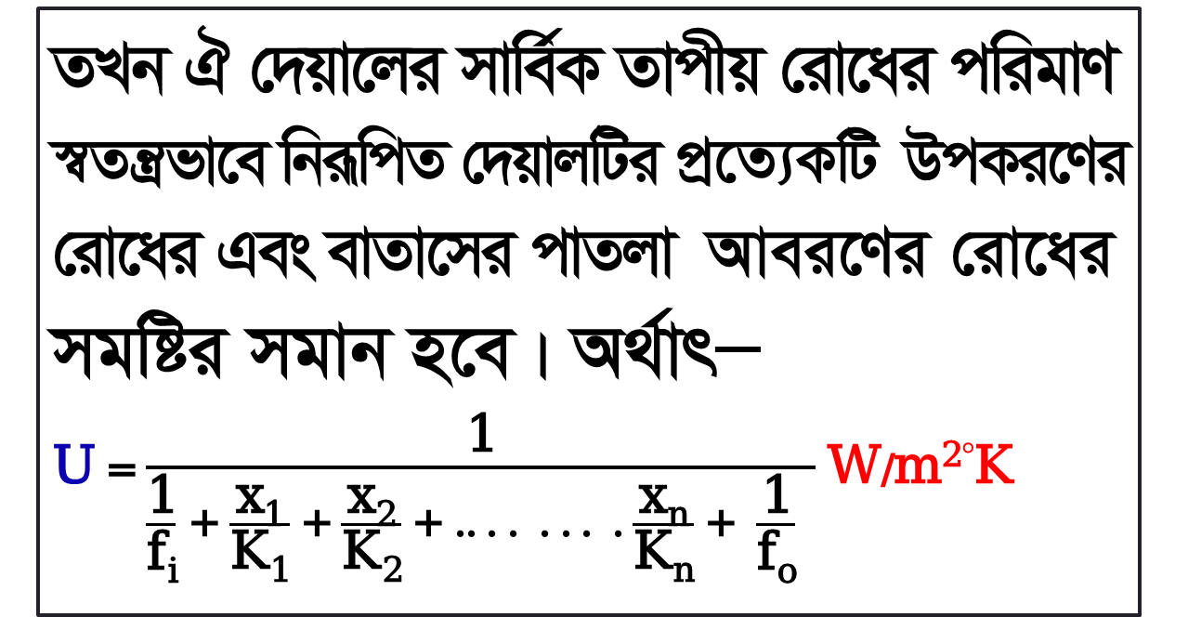
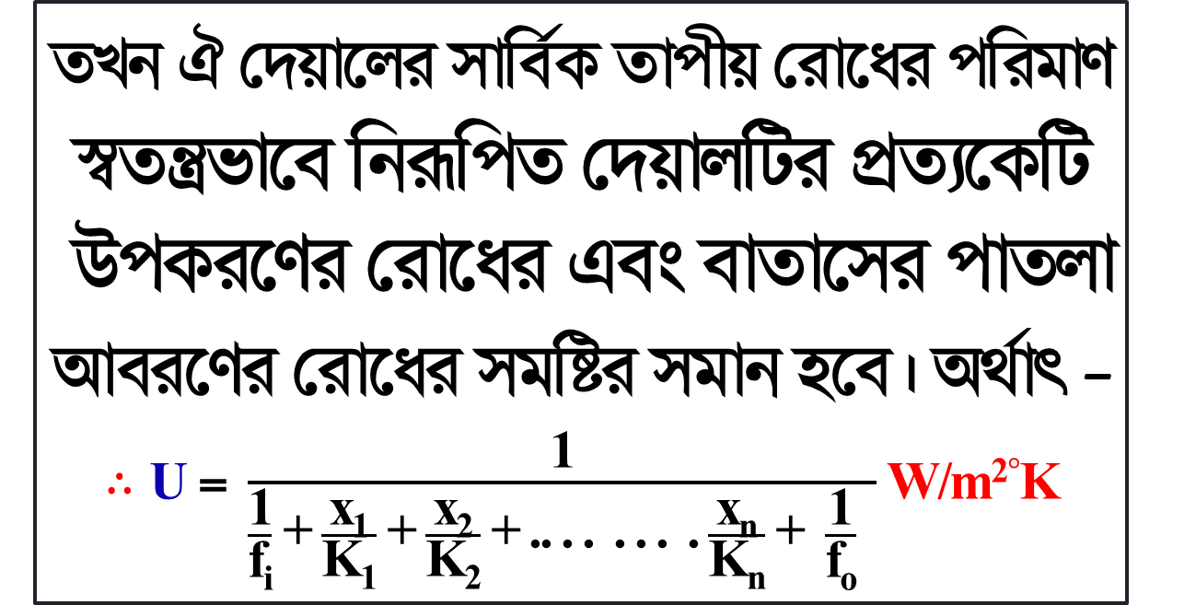
০১ মাস ব্যাপী “বিষয় ভিত্তিক ব্যবহারিক প্রশিক্ষণ কোর্স” আরএসি টেকনোলজি।
তখন ঐ দেয়ালের সার্বিক তাপীয় রোধের পরিমাণ
স্বতন্ত্রভাবে নিরূপিত দেয়ালটির প্রত্যকেটি
উপকরণের রোধের এবং বাতাসের পাতলা
আবরণের রোধের সমষ্টির সমান হবে। অর্থাৎ −
$∴$U = $\frac{\text{1}}{\frac{\text{1}}{\text{f}\text{i}} \text{+} \frac{\text{x}\text{1}}{\text{K}\text{1}}\text{ + }\frac{\text{x}\text{2}}{\text{K}\text{2}}\text{ + }\text{.. . . . . . . }\frac{\text{x}\text{n}}{\text{K}\text{n}}\text{ + }\frac{\text{1}}{\text{f}\text{o}} }$ W/m²$°$K
উপস্থাপনায়ঃ আবু মোহাম্মদ আতিকুল্যা , ইন্সট্রাক্টর(আর এসি)
ঢাকা পলিটেকনিক ইন্সটিটিউট, তেজগাঁও, ঢাকা-১২০৮।
কুলিং অ্যান্ড ‍হিটিং লোড ক্যালকুলেশন Cooling & Heating Load Calculation
উপস্থাপনায়: আবু মোহাম্মদ আতিকুল্যা, ইন্সট্রাক্টর ও বিভাগীয় প্রধান (টেক্) আরএসি, ঢাকা পলিটেকনিক ইন্সটিটিউট,তেজগাঁও শি/এ ঢাকা-১২০৮।
Presented By : A.M.ATIQULLAH, INSTRUCTOR(Tech) RAC DHAKA POLYTECHNIC INSTITUTE, Dhaka-1208

Slide 20
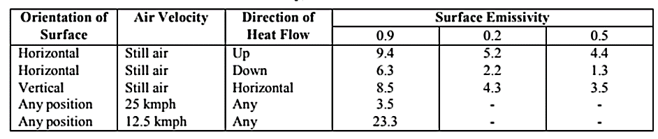
০১ মাস ব্যাপী “বিষয় ভিত্তিক ব্যবহারিক প্রশিক্ষণ কোর্স” আরএসি টেকনোলজি।
mviwY-2.1 :
Surface Heat Transfer Coemcient f, W/m²K
উপস্থাপনায়ঃ আবু মোহাম্মদ আতিকুল্যা , ইন্সট্রাক্টর(আর এসি)
ঢাকা পলিটেকনিক ইন্সটিটিউট, তেজগাঁও, ঢাকা-১২০৮।
কুলিং অ্যান্ড ‍হিটিং লোড ক্যালকুলেশন Cooling & Heating Load Calculation
উপস্থাপনায়: আবু মোহাম্মদ আতিকুল্যা, ইন্সট্রাক্টর ও বিভাগীয় প্রধান (টেক্) আরএসি, ঢাকা পলিটেকনিক ইন্সটিটিউট,তেজগাঁও শি/এ ঢাকা-১২০৮।
Presented By : A.M.ATIQULLAH, INSTRUCTOR(Tech) RAC DHAKA POLYTECHNIC INSTITUTE, Dhaka-1208

Slide 21
০১ মাস ব্যাপী “বিষয় ভিত্তিক ব্যবহারিক প্রশিক্ষণ কোর্স” আরএসি টেকনোলজি।
উপস্থাপনায়ঃ আবু মোহাম্মদ আতিকুল্যা , ইন্সট্রাক্টর(আর এসি)
ঢাকা পলিটেকনিক ইন্সটিটিউট, তেজগাঁও, ঢাকা-১২০৮।
কুলিং অ্যান্ড ‍হিটিং লোড ক্যালকুলেশন Cooling & Heating Load Calculation
উপস্থাপনায়: আবু মোহাম্মদ আতিকুল্যা, ইন্সট্রাক্টর ও বিভাগীয় প্রধান (টেক্) আরএসি, ঢাকা পলিটেকনিক ইন্সটিটিউট,তেজগাঁও শি/এ ঢাকা-১২০৮।
Presented By : A.M.ATIQULLAH, INSTRUCTOR(Tech) RAC DHAKA POLYTECHNIC INSTITUTE, Dhaka-1208

Slide 22
০১ মাস ব্যাপী “বিষয় ভিত্তিক ব্যবহারিক প্রশিক্ষণ কোর্স” আরএসি টেকনোলজি।
উপস্থাপনায়ঃ আবু মোহাম্মদ আতিকুল্যা , ইন্সট্রাক্টর(আর এসি)
ঢাকা পলিটেকনিক ইন্সটিটিউট, তেজগাঁও, ঢাকা-১২০৮।
কুলিং অ্যান্ড ‍হিটিং লোড ক্যালকুলেশন Cooling & Heating Load Calculation
উপস্থাপনায়: আবু মোহাম্মদ আতিকুল্যা, ইন্সট্রাক্টর ও বিভাগীয় প্রধান (টেক্) আরএসি, ঢাকা পলিটেকনিক ইন্সটিটিউট,তেজগাঁও শি/এ ঢাকা-১২০৮।
Presented By : A.M.ATIQULLAH, INSTRUCTOR(Tech) RAC DHAKA POLYTECHNIC INSTITUTE, Dhaka-1208

Slide 23
সমস্যাবলী/ উদাহরণ
০১ মাস ব্যাপী “বিষয় ভিত্তিক ব্যবহারিক প্রশিক্ষণ কোর্স” আরএসি টেকনোলজি।
200 mm পুরূ একটি স্যান্ড এগ্রিগেট বিল্ডিং ব্লক
দ্বারা নির্মিত 75 mm পুরূ পলিইউরেথেনের সাহায্যে
ইন্সুলেটেড এবং 13 mm সিমেন্ট প্লাস্টার দ্বারা আবৃত
করা, একটি দেয়ালের U ফ্যাক্টরের মান নির্ণয় করুন।
বাইরের বাতাসের গতিবেগ 12 Km/hr ধরে নিতে হবে
উপস্থাপনায়ঃ আবু মোহাম্মদ আতিকুল্যা , ইন্সট্রাক্টর(আর এসি)
ঢাকা পলিটেকনিক ইন্সটিটিউট, তেজগাঁও, ঢাকা-১২০৮।
কুলিং অ্যান্ড ‍হিটিং লোড ক্যালকুলেশন Cooling & Heating Load Calculation
উপস্থাপনায়: আবু মোহাম্মদ আতিকুল্যা, ইন্সট্রাক্টর ও বিভাগীয় প্রধান (টেক্) আরএসি, ঢাকা পলিটেকনিক ইন্সটিটিউট,তেজগাঁও শি/এ ঢাকা-১২০৮।
Presented By : A.M.ATIQULLAH, INSTRUCTOR(Tech) RAC DHAKA POLYTECHNIC INSTITUTE, Dhaka-1208

Slide 24
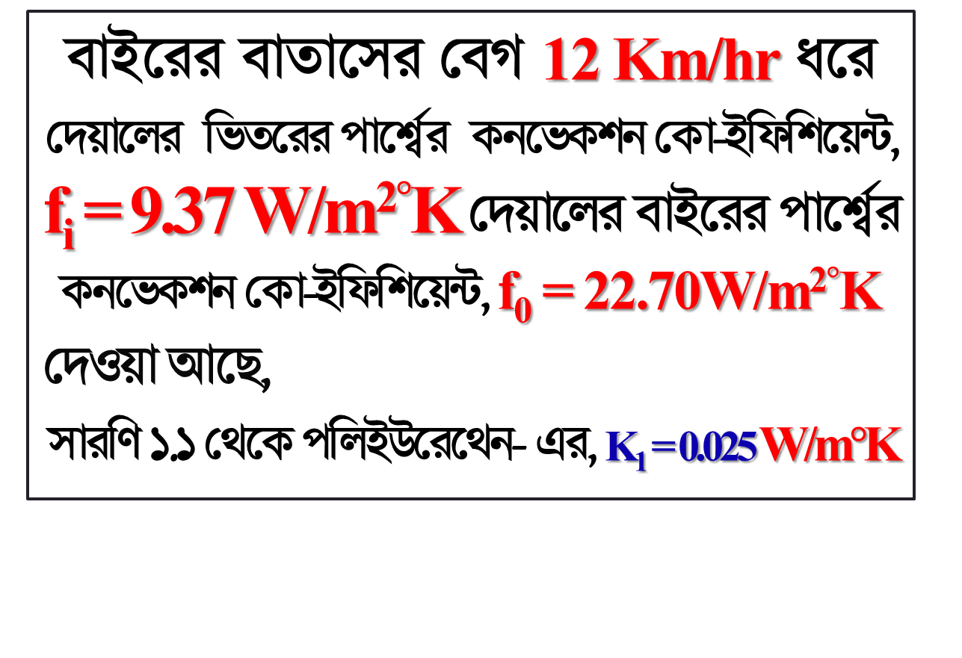
০১ মাস ব্যাপী “বিষয় ভিত্তিক ব্যবহারিক প্রশিক্ষণ কোর্স” আরএসি টেকনোলজি।
বাইরের বাতাসের বেগ 12 Km/hr ধরে
দেয়ালের ভিতরের পার্শ্বের কনভেকশন কো-ইফিশিয়েন্ট,
f_{i} = 9.37 W/m²$°$K দেয়ালের বাইরের পার্শ্বের
কনভেকশন কো-ইফিশিয়েন্ট, f₀ = 22.70W/m²$°$K
দেওয়া আছে,
সারণি ১.১ থেকে পলিইউরেথেন- এর, K₁ = 0.025 W/m$°$K
উপস্থাপনায়ঃ আবু মোহাম্মদ আতিকুল্যা , ইন্সট্রাক্টর(আর এসি)
ঢাকা পলিটেকনিক ইন্সটিটিউট, তেজগাঁও, ঢাকা-১২০৮।
কুলিং অ্যান্ড ‍হিটিং লোড ক্যালকুলেশন Cooling & Heating Load Calculation
উপস্থাপনায়: আবু মোহাম্মদ আতিকুল্যা, ইন্সট্রাক্টর ও বিভাগীয় প্রধান (টেক্) আরএসি, ঢাকা পলিটেকনিক ইন্সটিটিউট,তেজগাঁও শি/এ ঢাকা-১২০৮।
Presented By : A.M.ATIQULLAH, INSTRUCTOR(Tech) RAC DHAKA POLYTECHNIC INSTITUTE, Dhaka-1208

Slide 25
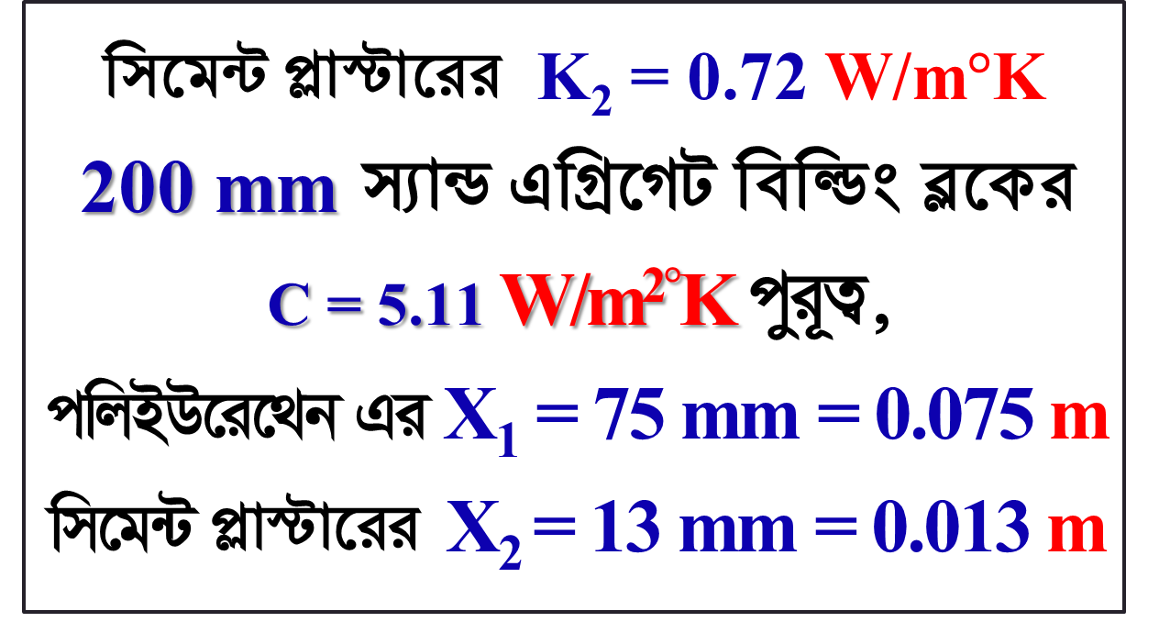
০১ মাস ব্যাপী “বিষয় ভিত্তিক ব্যবহারিক প্রশিক্ষণ কোর্স” আরএসি টেকনোলজি।
সিমেন্ট প্লাস্টারের K₂ = 0.72 W/m$°$K
200 mm স্যান্ড এগ্রিগেট বিল্ডিং ব্লকের
C = 5.11 W/m²$°$K পুরূত্ব ,
cwjBD‡i‡_b Gi X₁ = 75 mm = 0.075 m
wm‡g›U প্লাস্টারের X₂ = 13 mm = 0.013 m
উপস্থাপনায়ঃ আবু মোহাম্মদ আতিকুল্যা , ইন্সট্রাক্টর(আর এসি)
ঢাকা পলিটেকনিক ইন্সটিটিউট, তেজগাঁও, ঢাকা-১২০৮।
কুলিং অ্যান্ড ‍হিটিং লোড ক্যালকুলেশন Cooling & Heating Load Calculation
উপস্থাপনায়: আবু মোহাম্মদ আতিকুল্যা, ইন্সট্রাক্টর ও বিভাগীয় প্রধান (টেক্) আরএসি, ঢাকা পলিটেকনিক ইন্সটিটিউট,তেজগাঁও শি/এ ঢাকা-১২০৮।
Presented By : A.M.ATIQULLAH, INSTRUCTOR(Tech) RAC DHAKA POLYTECHNIC INSTITUTE, Dhaka-1208

Slide 26
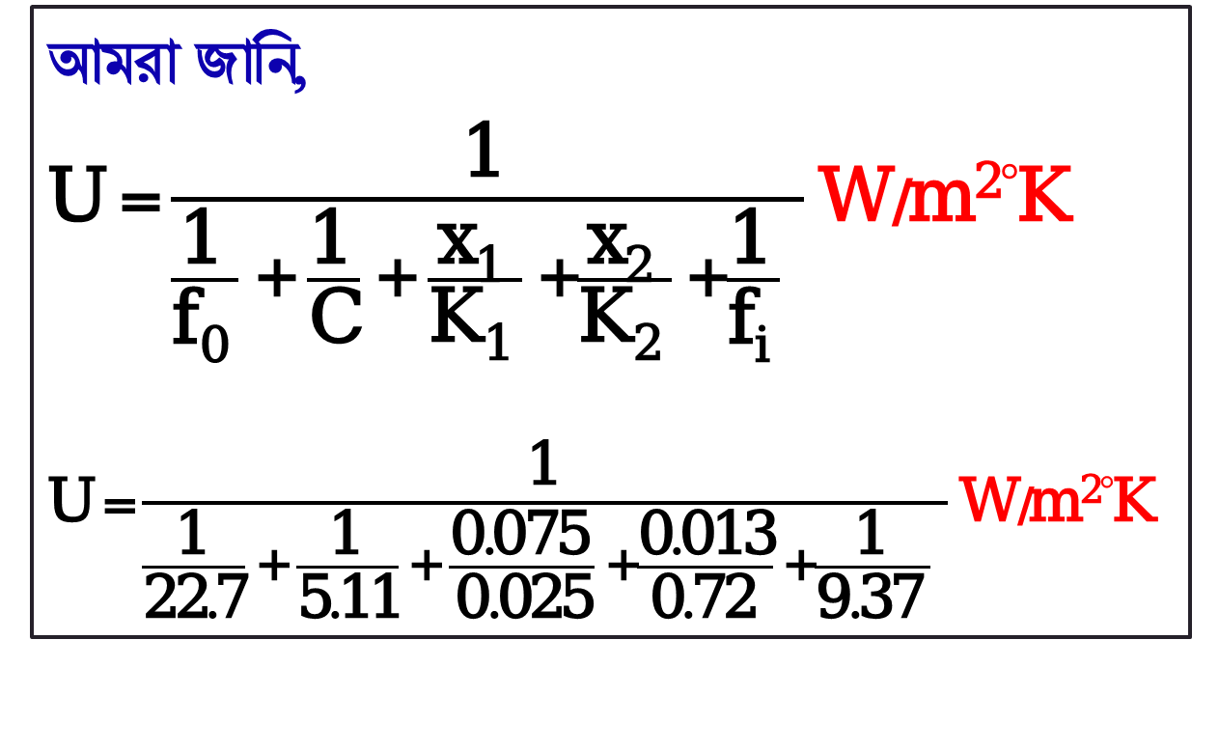
০১ মাস ব্যাপী “বিষয় ভিত্তিক ব্যবহারিক প্রশিক্ষণ কোর্স” আরএসি টেকনোলজি।
আমরা জানি,
U = $\frac{\text{1 }}{\frac{\text{1 }}{\text{f}\text{0} }\text{ +} \frac{\text{1 }}{\text{C}}\text{ + }\frac{\text{x}\text{1} }{\text{K}\text{1} }\text{ +}\frac{\text{x}\text{2} }{\text{K}\text{2} }\text{ +}\frac{\text{1 }}{\text{f}\text{i} } }$ W/m²$°$K
U = $\frac{\text{1 }}{\frac{\text{1 }}{\text{22.7}}\text{ +} \frac{\text{1 }}{\text{5.11}}\text{ + }\frac{\text{0.075 }}{\text{0.025}}\text{ +}\frac{\text{0.013}}{\text{0.72 }}\text{ +}\frac{\text{1 }}{\text{9.37 }} }$ W/m²$°$K
উপস্থাপনায়ঃ আবু মোহাম্মদ আতিকুল্যা , ইন্সট্রাক্টর(আর এসি)
ঢাকা পলিটেকনিক ইন্সটিটিউট, তেজগাঁও, ঢাকা-১২০৮।
কুলিং অ্যান্ড ‍হিটিং লোড ক্যালকুলেশন Cooling & Heating Load Calculation
উপস্থাপনায়: আবু মোহাম্মদ আতিকুল্যা, ইন্সট্রাক্টর ও বিভাগীয় প্রধান (টেক্) আরএসি, ঢাকা পলিটেকনিক ইন্সটিটিউট,তেজগাঁও শি/এ ঢাকা-১২০৮।
Presented By : A.M.ATIQULLAH, INSTRUCTOR(Tech) RAC DHAKA POLYTECHNIC INSTITUTE, Dhaka-1208

Slide 27
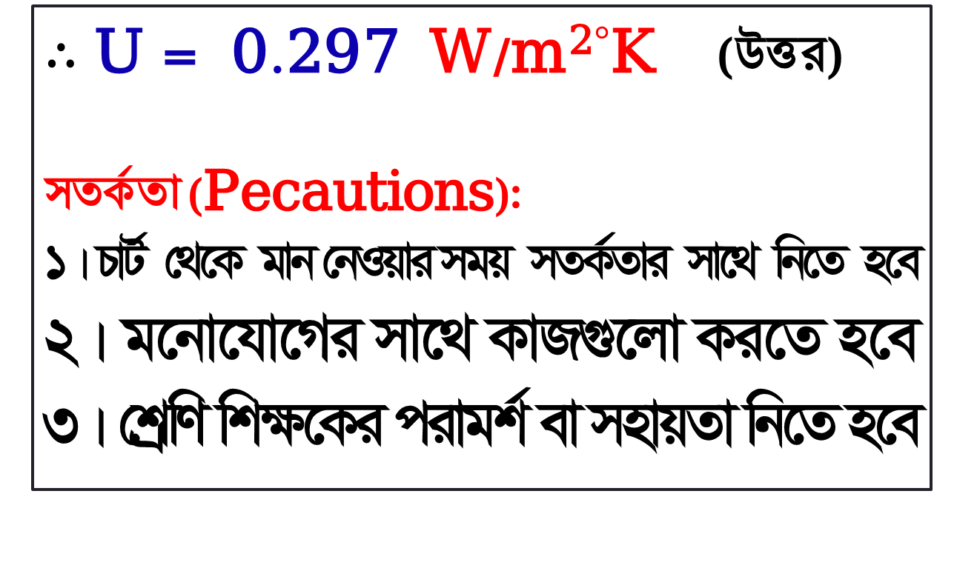
০১ মাস ব্যাপী “বিষয় ভিত্তিক ব্যবহারিক প্রশিক্ষণ কোর্স” আরএসি টেকনোলজি।
$∴$ U = 0.297 W/m²$°$K (উত্তর)
সতর্কতা (Pecautions):
1| PvU© †_‡K gvb †bIqvi mgq mZK©Zvi mv‡_ wb‡Z n‡e
2| g‡bv‡hv‡Mi mv‡_ KvR¸‡jv Ki‡Z n‡e
3| †kªwY wk¶‡Ki civgk© ev mnvqZv wb‡Z n‡e
উপস্থাপনায়ঃ আবু মোহাম্মদ আতিকুল্যা , ইন্সট্রাক্টর(আর এসি)
ঢাকা পলিটেকনিক ইন্সটিটিউট, তেজগাঁও, ঢাকা-১২০৮।
কুলিং অ্যান্ড ‍হিটিং লোড ক্যালকুলেশন Cooling & Heating Load Calculation
উপস্থাপনায়: আবু মোহাম্মদ আতিকুল্যা, ইন্সট্রাক্টর ও বিভাগীয় প্রধান (টেক্) আরএসি, ঢাকা পলিটেকনিক ইন্সটিটিউট,তেজগাঁও শি/এ ঢাকা-১২০৮।
Presented By : A.M.ATIQULLAH, INSTRUCTOR(Tech) RAC DHAKA POLYTECHNIC INSTITUTE, Dhaka-1208

Slide 28
সমস্যাবলী/সমাধান
০১ মাস ব্যাপী “বিষয় ভিত্তিক ব্যবহারিক প্রশিক্ষণ কোর্স” আরএসি টেকনোলজি।
পাঠ্যবই/রেফারেন্স বইয়ের প্রথম
অধ্যায়ের ইউ-ফ্যাক্টর সম্বলিত সকল
সমস্যাগুলো সমাধান করতে হবে।
উপস্থাপনায়ঃ আবু মোহাম্মদ আতিকুল্যা , ইন্সট্রাক্টর(আর এসি)
ঢাকা পলিটেকনিক ইন্সটিটিউট, তেজগাঁও, ঢাকা-১২০৮।
কুলিং অ্যান্ড ‍হিটিং লোড ক্যালকুলেশন Cooling & Heating Load Calculation
উপস্থাপনায়: আবু মোহাম্মদ আতিকুল্যা, ইন্সট্রাক্টর ও বিভাগীয় প্রধান (টেক্) আরএসি, ঢাকা পলিটেকনিক ইন্সটিটিউট,তেজগাঁও শি/এ ঢাকা-১২০৮।
Presented By : A.M.ATIQULLAH, INSTRUCTOR(Tech) RAC DHAKA POLYTECHNIC INSTITUTE, Dhaka-1208

Slide 29
মন্তব্য (Remarks):
০১ মাস ব্যাপী “বিষয় ভিত্তিক ব্যবহারিক প্রশিক্ষণ কোর্স” আরএসি টেকনোলজি।
বিভিন্ন মাধ্যম বা ইন্সুলেশনের u-
ফ্যাক্টরের মান জানা, বিভিন্ন
আবাসিক, বাণিজ্যিক ভবন এবং
উপস্থাপনায়ঃ আবু মোহাম্মদ আতিকুল্যা , ইন্সট্রাক্টর(আর এসি)
ঢাকা পলিটেকনিক ইন্সটিটিউট, তেজগাঁও, ঢাকা-১২০৮।
কুলিং অ্যান্ড ‍হিটিং লোড ক্যালকুলেশন Cooling & Heating Load Calculation
উপস্থাপনায়: আবু মোহাম্মদ আতিকুল্যা, ইন্সট্রাক্টর ও বিভাগীয় প্রধান (টেক্) আরএসি, ঢাকা পলিটেকনিক ইন্সটিটিউট,তেজগাঁও শি/এ ঢাকা-১২০৮।
Presented By : A.M.ATIQULLAH, INSTRUCTOR(Tech) RAC DHAKA POLYTECHNIC INSTITUTE, Dhaka-1208

Slide 30
০১ মাস ব্যাপী “বিষয় ভিত্তিক ব্যবহারিক প্রশিক্ষণ কোর্স” আরএসি টেকনোলজি।
হিমাগারের u ফ্যাক্টর জনিত সমস্যা
সমাধান ও ব্যবহারিক জ্ঞান জানতে
বা অর্জন করতে পারবে।
-সমাপ্ত-
উপস্থাপনায়ঃ আবু মোহাম্মদ আতিকুল্যা , ইন্সট্রাক্টর(আর এসি)
ঢাকা পলিটেকনিক ইন্সটিটিউট, তেজগাঁও, ঢাকা-১২০৮।
কুলিং অ্যান্ড ‍হিটিং লোড ক্যালকুলেশন Cooling & Heating Load Calculation
উপস্থাপনায়: আবু মোহাম্মদ আতিকুল্যা, ইন্সট্রাক্টর ও বিভাগীয় প্রধান (টেক্) আরএসি, ঢাকা পলিটেকনিক ইন্সটিটিউট,তেজগাঁও শি/এ ঢাকা-১২০৮।
Presented By : A.M.ATIQULLAH, INSTRUCTOR(Tech) RAC DHAKA POLYTECHNIC INSTITUTE, Dhaka-1208

Slide 31

THANKS!
০১ মাস ব্যাপী “বিষয় ভিত্তিক ব্যবহারিক প্রশিক্ষণ কোর্স” আরএসি টেকনোলজি।
উপস্থাপনায়ঃ আবু মোহাম্মদ আতিকুল্যা , ইন্সট্রাক্টর(আর এসি)
ঢাকা পলিটেকনিক ইন্সটিটিউট, তেজগাঁও, ঢাকা-১২০৮।
Any questions?
You can find me at atiqullahrac@gmail.com
কুলিং অ্যান্ড ‍হিটিং লোড ক্যালকুলেশন Cooling & Heating Load Calculation
উপস্থাপনায়: আবু মোহাম্মদ আতিকুল্যা, ইন্সট্রাক্টর ও বিভাগীয় প্রধান (টেক্) আরএসি, ঢাকা পলিটেকনিক ইন্সটিটিউট,তেজগাঁও শি/এ ঢাকা-১২০৮।
Presented By : A.M.ATIQULLAH, INSTRUCTOR(Tech) RAC DHAKA POLYTECHNIC INSTITUTE, Dhaka-1208

Slide 32

০১ মাস ব্যাপী “বিষয় ভিত্তিক ব্যবহারিক প্রশিক্ষণ কোর্স” আরএসি টেকনোলজি।
ধন্যবাদ
সকলকে
Thank you
For
All
উপস্থাপনায়ঃ আবু মোহাম্মদ আতিকুল্যা , ইন্সট্রাক্টর(আর এসি)
ঢাকা পলিটেকনিক ইন্সটিটিউট, তেজগাঁও, ঢাকা-১২০৮।
কুলিং অ্যান্ড ‍হিটিং লোড ক্যালকুলেশন Cooling & Heating Load Calculation
উপস্থাপনায়: আবু মোহাম্মদ আতিকুল্যা, ইন্সট্রাক্টর ও বিভাগীয় প্রধান (টেক্) আরএসি, ঢাকা পলিটেকনিক ইন্সটিটিউট,তেজগাঁও শি/এ ঢাকা-১২০৮।
Presented By : A.M.ATIQULLAH, INSTRUCTOR(Tech) RAC DHAKA POLYTECHNIC INSTITUTE, Dhaka-1208

Slide 33

ধন্যবাদ
Presented By : A.M.ATIQULLAH, INSTRUCTOR(Tech) RAC DHAKA POLYTECHNIC INSTITUTE, Dhaka-1208

Slide 34
ধন্যবাদ
উপস্থাপনায়ঃ আবু মোহাম্মদ আতিকুল্যা , ইন্সট্রাক্টর(আর এসি)
ঢাকা পলিটেকনিক ইন্সটিটিউট, তেজগাঁও, ঢাকা-১২০৮।
কুলিং অ্যান্ড ‍হিটিং লোড ক্যালকুলেশন Cooling & Heating Load Calculation
উপস্থাপনায়: আবু মোহাম্মদ আতিকুল্যা, ইন্সট্রাক্টর ও বিভাগীয় প্রধান (টেক্) আরএসি, ঢাকা পলিটেকনিক ইন্সটিটিউট,তেজগাঁও শি/এ ঢাকা-১২০৮।
Presented By : A.M.ATIQULLAH, INSTRUCTOR(Tech) RAC DHAKA POLYTECHNIC INSTITUTE, Dhaka-1208

Slide 35
জব নং-০৩
০১ মাস ব্যাপী “বিষয় ভিত্তিক ব্যবহারিক প্রশিক্ষণ কোর্স” আরএসি টেকনোলজি।
জবের নাম
ট্রান্সমিশন বা ওয়ালগেইন লোড পর্যবেক্ষণ
Study the transmission/ wall gain load
উপস্থাপনায়ঃ আবু মোহাম্মদ আতিকুল্যা , ইন্সট্রাক্টর(আর এসি)
ঢাকা পলিটেকনিক ইন্সটিটিউট, তেজগাঁও, ঢাকা-১২০৮।
কুলিং অ্যান্ড ‍হিটিং লোড ক্যালকুলেশন Cooling & Heating Load Calculation
উপস্থাপনায়: আবু মোহাম্মদ আতিকুল্যা, ইন্সট্রাক্টর ও বিভাগীয় প্রধান (টেক্) আরএসি, ঢাকা পলিটেকনিক ইন্সটিটিউট,তেজগাঁও শি/এ ঢাকা-১২০৮।
Presented By : A.M.ATIQULLAH, INSTRUCTOR(Tech) RAC DHAKA POLYTECHNIC INSTITUTE, Dhaka-1208

Slide 36
০১ মাস ব্যাপী “বিষয় ভিত্তিক ব্যবহারিক প্রশিক্ষণ কোর্স” আরএসি টেকনোলজি।
ব্যবহারিক অংশ
PRACTICAL
উপস্থাপনায়ঃ আবু মোহাম্মদ আতিকুল্যা , ইন্সট্রাক্টর(আর এসি)
ঢাকা পলিটেকনিক ইন্সটিটিউট, তেজগাঁও, ঢাকা-১২০৮।
কুলিং অ্যান্ড ‍হিটিং লোড ক্যালকুলেশন Cooling & Heating Load Calculation
উপস্থাপনায়: আবু মোহাম্মদ আতিকুল্যা, ইন্সট্রাক্টর ও বিভাগীয় প্রধান (টেক্) আরএসি, ঢাকা পলিটেকনিক ইন্সটিটিউট,তেজগাঁও শি/এ ঢাকা-১২০৮।
Presented By : A.M.ATIQULLAH, INSTRUCTOR(Tech) RAC DHAKA POLYTECHNIC INSTITUTE, Dhaka-1208

Slide 37

০১ মাস ব্যাপী “বিষয় ভিত্তিক ব্যবহারিক প্রশিক্ষণ কোর্স” আরএসি টেকনোলজি।
০১ মাস ব্যাপী “বিষয় ভিত্তিক ব্যবহারিক প্রশিক্ষণ কোর্স” আরএসি টেকনোলজির সকল
শিক্ষকগণকে-
স্বাগত
উপস্থাপনায়ঃ আবু মোহাম্মদ আতিকুল্যা , ইন্সট্রাক্টর(আর এসি)
ঢাকা পলিটেকনিক ইন্সটিটিউট, তেজগাঁও, ঢাকা-১২০৮।
কুলিং অ্যান্ড ‍হিটিং লোড ক্যালকুলেশন Cooling & Heating Load Calculation
উপস্থাপনায়: আবু মোহাম্মদ আতিকুল্যা, ইন্সট্রাক্টর ও বিভাগীয় প্রধান (টেক্) আরএসি, ঢাকা পলিটেকনিক ইন্সটিটিউট,তেজগাঁও শি/এ ঢাকা-১২০৮।
Presented By : A.M.ATIQULLAH, INSTRUCTOR(Tech) RAC DHAKA POLYTECHNIC INSTITUTE, Dhaka-1208

Slide 38

০১ মাস ব্যাপী “বিষয় ভিত্তিক ব্যবহারিক প্রশিক্ষণ কোর্স” আরএসি টেকনোলজি।
কারিগরি শিক্ষা অধিদপ্তরের তত্ত্বাবধানে পরিচালিত ০১ মাস ব্যাপী “বিষয় ভিত্তিক ব্যবহারিক প্রশিক্ষণ কোর্স” আরএসি টেকনোলজির ব্যবহারিক ক্লাশে স্বাগত
উপস্থাপনায়ঃ আবু মোহাম্মদ আতিকুল্যা , ইন্সট্রাক্টর(আর এসি)
ঢাকা পলিটেকনিক ইন্সটিটিউট, তেজগাঁও, ঢাকা-১২০৮।
কুলিং অ্যান্ড ‍হিটিং লোড ক্যালকুলেশন Cooling & Heating Load Calculation
https://www.youtube.com/c/AMAtiqullah
উপস্থাপনায়: আবু মোহাম্মদ আতিকুল্যা, ইন্সট্রাক্টর ও বিভাগীয় প্রধান (টেক্) আরএসি, ঢাকা পলিটেকনিক ইন্সটিটিউট,তেজগাঁও শি/এ ঢাকা-১২০৮।
Presented By : A.M.ATIQULLAH, INSTRUCTOR(Tech) RAC DHAKA POLYTECHNIC INSTITUTE, Dhaka-1208

Slide 39

উপস্থাপনায়
০১ মাস ব্যাপী “বিষয় ভিত্তিক ব্যবহারিক প্রশিক্ষণ কোর্স” আরএসি টেকনোলজি।
আবু মোহাম্মদ আতিকুল্যা
ইন্সট্রাক্টর ও বিভাগীয় প্রধান (টেক্) আরএসি
ঢাকা পলিটেকনিক ইন্সটিটিউট,
তেজগাঁও শি/এ, ঢাকা- ১২০৮
atiqullahrac@gmail.com
ইউটিউব লিঙ্ক: a.m.atiqullah
উপস্থাপনায়ঃ আবু মোহাম্মদ আতিকুল্যা , ইন্সট্রাক্টর(আর এসি)
ঢাকা পলিটেকনিক ইন্সটিটিউট, তেজগাঁও, ঢাকা-১২০৮।
কুলিং অ্যান্ড ‍হিটিং লোড ক্যালকুলেশন Cooling & Heating Load Calculation
Presented By : A.M.ATIQULLAH, INSTRUCTOR(Tech) RAC DHAKA POLYTECHNIC INSTITUTE, Dhaka-1208

Slide 40
কুলিং অ্যান্ড ‍হিটিং লোড ক্যালকুলেশন Cooling & Heating Load Calculation
০১ মাস ব্যাপী “বিষয় ভিত্তিক ব্যবহারিক প্রশিক্ষণ কোর্স” আরএসি টেকনোলজি।
বিষয় কোড- ৬৭২৪৩
উপস্থাপনায়ঃ আবু মোহাম্মদ আতিকুল্যা , ইন্সট্রাক্টর(আর এসি)
ঢাকা পলিটেকনিক ইন্সটিটিউট, তেজগাঁও, ঢাকা-১২০৮।
কুলিং অ্যান্ড ‍হিটিং লোড ক্যালকুলেশন Cooling & Heating Load Calculation
৪র্থ পর্ব
রেফ্রিজারেশন অ্যান্ড এয়ার কন্ডিশনিং টেকনোলজি
REFRIGERATION AND AIR CONDITIONING TECHNOLOGY
উপস্থাপনায়: আবু মোহাম্মদ আতিকুল্যা, ইন্সট্রাক্টর ও বিভাগীয় প্রধান (টেক্) আরএসি, ঢাকা পলিটেকনিক ইন্সটিটিউট,তেজগাঁও শি/এ ঢাকা-১২০৮।
Presented By : A.M.ATIQULLAH, INSTRUCTOR(Tech) RAC DHAKA POLYTECHNIC INSTITUTE, Dhaka-1208

Slide 41
ক্লাশ শেষে আমরা যা শিখব
০১ মাস ব্যাপী “বিষয় ভিত্তিক ব্যবহারিক প্রশিক্ষণ কোর্স” আরএসি টেকনোলজি।
১। ট্রান্সমিশন বা ওয়ালগেইন লোড সম্পর্কে ধারণা
২। Q- এর মান বের করণ প্রণালী সম্পর্কে ধারণা
৩। TD - এর মান বেরকরণ প্রণালী সম্পর্কে ধারণা
৪। U ফ্যাক্টর এর বিভিন্ন মান বেরকরণ প্রণালী সমূহ।
উপস্থাপনায়ঃ আবু মোহাম্মদ আতিকুল্যা , ইন্সট্রাক্টর(আর এসি)
ঢাকা পলিটেকনিক ইন্সটিটিউট, তেজগাঁও, ঢাকা-১২০৮।
কুলিং অ্যান্ড ‍হিটিং লোড ক্যালকুলেশন Cooling & Heating Load Calculation
উপস্থাপনায়: আবু মোহাম্মদ আতিকুল্যা, ইন্সট্রাক্টর ও বিভাগীয় প্রধান (টেক্) আরএসি, ঢাকা পলিটেকনিক ইন্সটিটিউট,তেজগাঁও শি/এ ঢাকা-১২০৮।
Presented By : A.M.ATIQULLAH, INSTRUCTOR(Tech) RAC DHAKA POLYTECHNIC INSTITUTE, Dhaka-1208

Slide 42
জব নং-০৩
০১ মাস ব্যাপী “বিষয় ভিত্তিক ব্যবহারিক প্রশিক্ষণ কোর্স” আরএসি টেকনোলজি।
জবের নাম
3. Study the Transmission/
Wall Gain Load.
ট্রান্সমিশন বা ওয়ালগেইন লোড পর্যবেক্ষণ
উপস্থাপনায়ঃ আবু মোহাম্মদ আতিকুল্যা , ইন্সট্রাক্টর(আর এসি)
ঢাকা পলিটেকনিক ইন্সটিটিউট, তেজগাঁও, ঢাকা-১২০৮।
কুলিং অ্যান্ড ‍হিটিং লোড ক্যালকুলেশন Cooling & Heating Load Calculation
উপস্থাপনায়: আবু মোহাম্মদ আতিকুল্যা, ইন্সট্রাক্টর ও বিভাগীয় প্রধান (টেক্) আরএসি, ঢাকা পলিটেকনিক ইন্সটিটিউট,তেজগাঁও শি/এ ঢাকা-১২০৮।
Presented By : A.M.ATIQULLAH, INSTRUCTOR(Tech) RAC DHAKA POLYTECHNIC INSTITUTE, Dhaka-1208

Slide 43
3. Study the transmission/wall gain load ট্রান্সমিশন বা ওয়ালগেইন লোড পর্যবেক্ষণ
০১ মাস ব্যাপী “বিষয় ভিত্তিক ব্যবহারিক প্রশিক্ষণ কোর্স” আরএসি টেকনোলজি।
3.1 Draw Layout of Your Institute Library /
Refrigeration Workshop/ Auditorium
3.2 Calculate U factor for the above
Library/ Refrigeration Workshop/ Auditorium
উপস্থাপনায়ঃ আবু মোহাম্মদ আতিকুল্যা , ইন্সট্রাক্টর(আর এসি)
ঢাকা পলিটেকনিক ইন্সটিটিউট, তেজগাঁও, ঢাকা-১২০৮।
কুলিং অ্যান্ড ‍হিটিং লোড ক্যালকুলেশন Cooling & Heating Load Calculation
উপস্থাপনায়: আবু মোহাম্মদ আতিকুল্যা, ইন্সট্রাক্টর ও বিভাগীয় প্রধান (টেক্) আরএসি, ঢাকা পলিটেকনিক ইন্সটিটিউট,তেজগাঁও শি/এ ঢাকা-১২০৮।
Presented By : A.M.ATIQULLAH, INSTRUCTOR(Tech) RAC DHAKA POLYTECHNIC INSTITUTE, Dhaka-1208

Slide 44
০১ মাস ব্যাপী “বিষয় ভিত্তিক ব্যবহারিক প্রশিক্ষণ কোর্স” আরএসি টেকনোলজি।
3.3 Solve Problems
related to transmission
load/ wall gain load
উপস্থাপনায়ঃ আবু মোহাম্মদ আতিকুল্যা , ইন্সট্রাক্টর(আর এসি)
ঢাকা পলিটেকনিক ইন্সটিটিউট, তেজগাঁও, ঢাকা-১২০৮।
কুলিং অ্যান্ড ‍হিটিং লোড ক্যালকুলেশন Cooling & Heating Load Calculation
উপস্থাপনায়: আবু মোহাম্মদ আতিকুল্যা, ইন্সট্রাক্টর ও বিভাগীয় প্রধান (টেক্) আরএসি, ঢাকা পলিটেকনিক ইন্সটিটিউট,তেজগাঁও শি/এ ঢাকা-১২০৮।
Presented By : A.M.ATIQULLAH, INSTRUCTOR(Tech) RAC DHAKA POLYTECHNIC INSTITUTE, Dhaka-1208

Slide 45
০১ মাস ব্যাপী “বিষয় ভিত্তিক ব্যবহারিক প্রশিক্ষণ কোর্স” আরএসি টেকনোলজি।
জব নং- ৩ | তারিখ: ------------- খ্রি:
জবের নাম: | 3. Study the transmission/wall gain load ট্রান্সমিশন বা ওয়ালগেইন লোড পর্যবেক্ষণ
উপস্থাপনায়ঃ আবু মোহাম্মদ আতিকুল্যা , ইন্সট্রাক্টর(আর এসি)
ঢাকা পলিটেকনিক ইন্সটিটিউট, তেজগাঁও, ঢাকা-১২০৮।
১। জবের উদ্দেশ্য (Objectives):-
২। কার্যপ্রণালী (Working Procedure):-
৩। সমস্যাবলি ও সমাধান (Problem & Solving ):-
৪। সতর্কতা (Precautions):-
৫। মন্তব্য (Remarks):-
কুলিং অ্যান্ড ‍হিটিং লোড ক্যালকুলেশন Cooling & Heating Load Calculation
উপস্থাপনায়: আবু মোহাম্মদ আতিকুল্যা, ইন্সট্রাক্টর ও বিভাগীয় প্রধান (টেক্) আরএসি, ঢাকা পলিটেকনিক ইন্সটিটিউট,তেজগাঁও শি/এ ঢাকা-১২০৮।
Presented By : A.M.ATIQULLAH, INSTRUCTOR(Tech) RAC DHAKA POLYTECHNIC INSTITUTE, Dhaka-1208

Slide 46
১। উদ্দেশ্য (Objectives):
০১ মাস ব্যাপী “বিষয় ভিত্তিক ব্যবহারিক প্রশিক্ষণ কোর্স” আরএসি টেকনোলজি।
১। প্রতিষ্ঠানের লাইব্রেরি,রেফ্রিজারেশন
ওয়ার্কশপ, অডিটোরিয়ামের প্রতিচ্ছবি
অঙ্কনকরণ সম্পর্কে অবগত হওয়া
উপস্থাপনায়ঃ আবু মোহাম্মদ আতিকুল্যা , ইন্সট্রাক্টর(আর এসি)
ঢাকা পলিটেকনিক ইন্সটিটিউট, তেজগাঁও, ঢাকা-১২০৮।
কুলিং অ্যান্ড ‍হিটিং লোড ক্যালকুলেশন Cooling & Heating Load Calculation
উপস্থাপনায়: আবু মোহাম্মদ আতিকুল্যা, ইন্সট্রাক্টর ও বিভাগীয় প্রধান (টেক্) আরএসি, ঢাকা পলিটেকনিক ইন্সটিটিউট,তেজগাঁও শি/এ ঢাকা-১২০৮।
Presented By : A.M.ATIQULLAH, INSTRUCTOR(Tech) RAC DHAKA POLYTECHNIC INSTITUTE, Dhaka-1208

Slide 47
০১ মাস ব্যাপী “বিষয় ভিত্তিক ব্যবহারিক প্রশিক্ষণ কোর্স” আরএসি টেকনোলজি।
২। লাইব্রেরি, রেফ্রিজারেশন
ওয়ার্কশপ, অডিটোরিয়াম এর
‘ইউ’ ফ্যাক্টর সমাধানকরণ
উপস্থাপনায়ঃ আবু মোহাম্মদ আতিকুল্যা , ইন্সট্রাক্টর(আর এসি)
ঢাকা পলিটেকনিক ইন্সটিটিউট, তেজগাঁও, ঢাকা-১২০৮।
কুলিং অ্যান্ড ‍হিটিং লোড ক্যালকুলেশন Cooling & Heating Load Calculation
উপস্থাপনায়: আবু মোহাম্মদ আতিকুল্যা, ইন্সট্রাক্টর ও বিভাগীয় প্রধান (টেক্) আরএসি, ঢাকা পলিটেকনিক ইন্সটিটিউট,তেজগাঁও শি/এ ঢাকা-১২০৮।
Presented By : A.M.ATIQULLAH, INSTRUCTOR(Tech) RAC DHAKA POLYTECHNIC INSTITUTE, Dhaka-1208

Slide 48
০১ মাস ব্যাপী “বিষয় ভিত্তিক ব্যবহারিক প্রশিক্ষণ কোর্স” আরএসি টেকনোলজি।
৩। ট্রান্সমিশন লোড বা
ওয়ালগেইন লোড সংক্রান্ত
সমস্যাবলি সমাধান করণ
উপস্থাপনায়ঃ আবু মোহাম্মদ আতিকুল্যা , ইন্সট্রাক্টর(আর এসি)
ঢাকা পলিটেকনিক ইন্সটিটিউট, তেজগাঁও, ঢাকা-১২০৮।
কুলিং অ্যান্ড ‍হিটিং লোড ক্যালকুলেশন Cooling & Heating Load Calculation
উপস্থাপনায়: আবু মোহাম্মদ আতিকুল্যা, ইন্সট্রাক্টর ও বিভাগীয় প্রধান (টেক্) আরএসি, ঢাকা পলিটেকনিক ইন্সটিটিউট,তেজগাঁও শি/এ ঢাকা-১২০৮।
Presented By : A.M.ATIQULLAH, INSTRUCTOR(Tech) RAC DHAKA POLYTECHNIC INSTITUTE, Dhaka-1208

Slide 49
২। কার্যপ্রণালি (Working Procedure)
০১ মাস ব্যাপী “বিষয় ভিত্তিক ব্যবহারিক প্রশিক্ষণ কোর্স” আরএসি টেকনোলজি।
হিমায়িত স্থানের দেয়াল, ছাদ এবং মেঝের দুই
পার্শ্বের তাপমাত্রার পার্থক্যকের কারণে পরিবহন
প্রক্রিয়ায় বাহিরের দিক হতে তাপ ভিতরের দিকে
প্রবাহিত বা সঞ্চালিত হয়। তাপ প্রবাহের এই
উপস্থাপনায়ঃ আবু মোহাম্মদ আতিকুল্যা , ইন্সট্রাক্টর(আর এসি)
ঢাকা পলিটেকনিক ইন্সটিটিউট, তেজগাঁও, ঢাকা-১২০৮।
কুলিং অ্যান্ড ‍হিটিং লোড ক্যালকুলেশন Cooling & Heating Load Calculation
উপস্থাপনায়: আবু মোহাম্মদ আতিকুল্যা, ইন্সট্রাক্টর ও বিভাগীয় প্রধান (টেক্) আরএসি, ঢাকা পলিটেকনিক ইন্সটিটিউট,তেজগাঁও শি/এ ঢাকা-১২০৮।
Presented By : A.M.ATIQULLAH, INSTRUCTOR(Tech) RAC DHAKA POLYTECHNIC INSTITUTE, Dhaka-1208

Slide 50
০১ মাস ব্যাপী “বিষয় ভিত্তিক ব্যবহারিক প্রশিক্ষণ কোর্স” আরএসি টেকনোলজি।
হারকেই ওয়ালগেইন লোড বা ওয়াল
লিকেজ লোড বলা হয়। বাস্তবে
কোনো নিয়ন্ত্রিত স্থানের দেওয়াল, ছাদ
এবং মেঝেকে সম্পূর্ণরূপে অন্তরতি
(Insulation) করা সম্ভব নয়
উপস্থাপনায়ঃ আবু মোহাম্মদ আতিকুল্যা , ইন্সট্রাক্টর(আর এসি)
ঢাকা পলিটেকনিক ইন্সটিটিউট, তেজগাঁও, ঢাকা-১২০৮।
কুলিং অ্যান্ড ‍হিটিং লোড ক্যালকুলেশন Cooling & Heating Load Calculation
উপস্থাপনায়: আবু মোহাম্মদ আতিকুল্যা, ইন্সট্রাক্টর ও বিভাগীয় প্রধান (টেক্) আরএসি, ঢাকা পলিটেকনিক ইন্সটিটিউট,তেজগাঁও শি/এ ঢাকা-১২০৮।
Presented By : A.M.ATIQULLAH, INSTRUCTOR(Tech) RAC DHAKA POLYTECHNIC INSTITUTE, Dhaka-1208

Slide 51
০১ মাস ব্যাপী “বিষয় ভিত্তিক ব্যবহারিক প্রশিক্ষণ কোর্স” আরএসি টেকনোলজি।
কাঠামোর মাধ্যমে সঞ্চালিত তাপের পরিমাণ নির্ণয়
করতে সাধারণত তাপ পরিবাহিত দেওয়াল, ছাদ ও
মেঝের ক্ষেত্রফল (A) দেয়ালের তাপ পরিবহনের
সার্বিক গুণাঙ্ক (U), দেওয়ালের দুই পার্শ্বের তলের
তাপমাত্রার র্পাথক্য (TD) এবং দেওয়ালের পুরূত্ব
ইত্যাদির মান জানার প্রয়োজন হয়।
উপস্থাপনায়ঃ আবু মোহাম্মদ আতিকুল্যা , ইন্সট্রাক্টর(আর এসি)
ঢাকা পলিটেকনিক ইন্সটিটিউট, তেজগাঁও, ঢাকা-১২০৮।
কুলিং অ্যান্ড ‍হিটিং লোড ক্যালকুলেশন Cooling & Heating Load Calculation
উপস্থাপনায়: আবু মোহাম্মদ আতিকুল্যা, ইন্সট্রাক্টর ও বিভাগীয় প্রধান (টেক্) আরএসি, ঢাকা পলিটেকনিক ইন্সটিটিউট,তেজগাঁও শি/এ ঢাকা-১২০৮।
Presented By : A.M.ATIQULLAH, INSTRUCTOR(Tech) RAC DHAKA POLYTECHNIC INSTITUTE, Dhaka-1208

Slide 52
০১ মাস ব্যাপী “বিষয় ভিত্তিক ব্যবহারিক প্রশিক্ষণ কোর্স” আরএসি টেকনোলজি।
দেওয়াল, ছাদ ও মেঝের দুই পার্শ্বের তলের
তাপমাত্রার র্পাথক্যরে জন্য দেওয়াল, ছাদ ও
মেঝে বা কাঠামোর যে কোনো অংশ দিয়ে যে
পরিমাণ তাপ সঞ্চালিত হয়, তা নিম্ন বর্ণিত
সূত্রের সাহায্যে নির্ণয় করা যায়। অর্থাৎ-
উপস্থাপনায়ঃ আবু মোহাম্মদ আতিকুল্যা , ইন্সট্রাক্টর(আর এসি)
ঢাকা পলিটেকনিক ইন্সটিটিউট, তেজগাঁও, ঢাকা-১২০৮।
কুলিং অ্যান্ড ‍হিটিং লোড ক্যালকুলেশন Cooling & Heating Load Calculation
উপস্থাপনায়: আবু মোহাম্মদ আতিকুল্যা, ইন্সট্রাক্টর ও বিভাগীয় প্রধান (টেক্) আরএসি, ঢাকা পলিটেকনিক ইন্সটিটিউট,তেজগাঁও শি/এ ঢাকা-১২০৮।
Presented By : A.M.ATIQULLAH, INSTRUCTOR(Tech) RAC DHAKA POLYTECHNIC INSTITUTE, Dhaka-1208

Slide 53
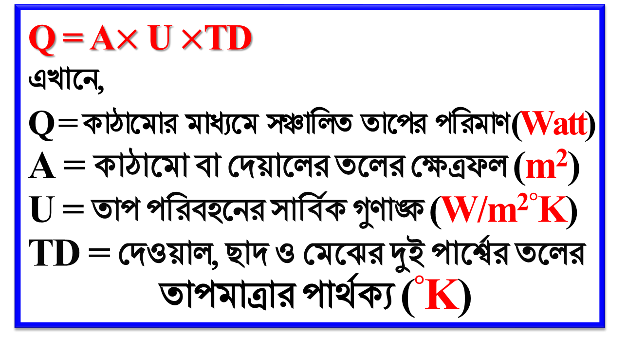
০১ মাস ব্যাপী “বিষয় ভিত্তিক ব্যবহারিক প্রশিক্ষণ কোর্স” আরএসি টেকনোলজি।
Q = A$×$ U $×$TD
এখানে,
Q = কাঠামোর মাধ্যমে সঞ্চালিত তাপের পরিমাণ (Watt)
A = কাঠামো বা দেয়ালের তলের ক্ষেত্রফল (m²)
U = তাপ পরিবহনের সার্বিক গুণাঙ্ক (W/m²$°$K)
TD = দেওয়াল, ছাদ ও মেঝের দুই পার্শ্বের তলের
তাপমাত্রার পার্থক্য ($°$K)
উপস্থাপনায়ঃ আবু মোহাম্মদ আতিকুল্যা , ইন্সট্রাক্টর(আর এসি)
ঢাকা পলিটেকনিক ইন্সটিটিউট, তেজগাঁও, ঢাকা-১২০৮।
কুলিং অ্যান্ড ‍হিটিং লোড ক্যালকুলেশন Cooling & Heating Load Calculation
উপস্থাপনায়: আবু মোহাম্মদ আতিকুল্যা, ইন্সট্রাক্টর ও বিভাগীয় প্রধান (টেক্) আরএসি, ঢাকা পলিটেকনিক ইন্সটিটিউট,তেজগাঁও শি/এ ঢাকা-১২০৮।
Presented By : A.M.ATIQULLAH, INSTRUCTOR(Tech) RAC DHAKA POLYTECHNIC INSTITUTE, Dhaka-1208

Slide 54
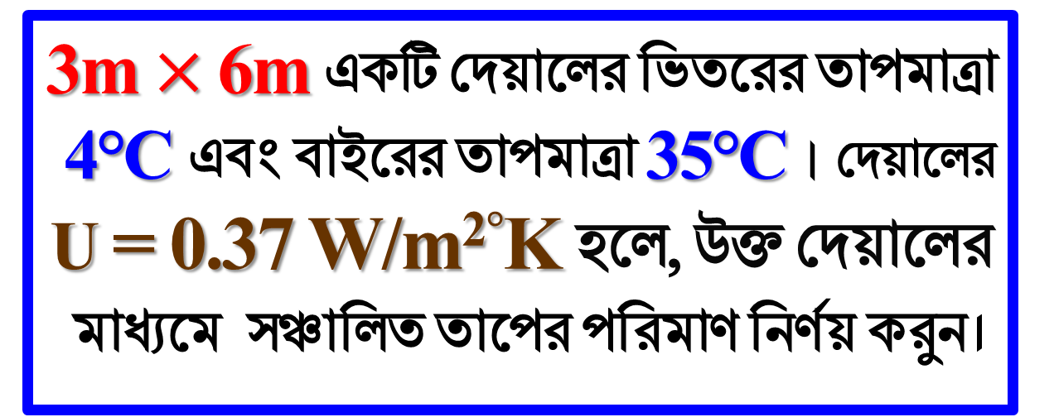
৩। সমস্যাবলি-১ (Problem-1):
০১ মাস ব্যাপী “বিষয় ভিত্তিক ব্যবহারিক প্রশিক্ষণ কোর্স” আরএসি টেকনোলজি।
3m $×$ 6m একটি দেয়ালের ভিতরের তাপমাত্রা
4°C এবং বাইরের তাপমাত্রা 35°C| দেয়ালের
U = 0.37 W/m²$°$K হলে, উক্ত দেয়ালের
মাধ্যমে সঞ্চালিত তাপের পরিমাণ নির্ণয় করুন।
উপস্থাপনায়ঃ আবু মোহাম্মদ আতিকুল্যা , ইন্সট্রাক্টর(আর এসি)
ঢাকা পলিটেকনিক ইন্সটিটিউট, তেজগাঁও, ঢাকা-১২০৮।
কুলিং অ্যান্ড ‍হিটিং লোড ক্যালকুলেশন Cooling & Heating Load Calculation
উপস্থাপনায়: আবু মোহাম্মদ আতিকুল্যা, ইন্সট্রাক্টর ও বিভাগীয় প্রধান (টেক্) আরএসি, ঢাকা পলিটেকনিক ইন্সটিটিউট,তেজগাঁও শি/এ ঢাকা-১২০৮।
Presented By : A.M.ATIQULLAH, INSTRUCTOR(Tech) RAC DHAKA POLYTECHNIC INSTITUTE, Dhaka-1208

Slide 55
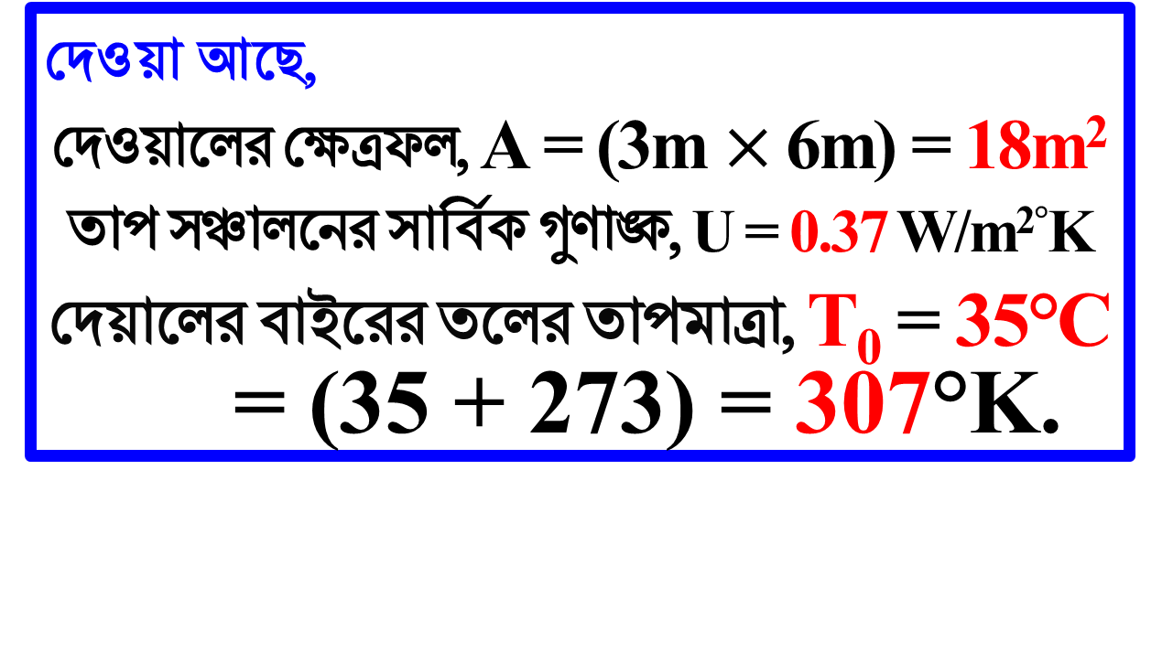
৩। সgvavb(Soluation)
০১ মাস ব্যাপী “বিষয় ভিত্তিক ব্যবহারিক প্রশিক্ষণ কোর্স” আরএসি টেকনোলজি।
দেওয়া আছে,
দেওয়ালের ক্ষেত্রফল, A = (3m $×$ 6m) = 18m²
তাপ সঞ্চালনের সার্বিক গুণাঙ্ক, U = 0.37 W/m²$°$K
দেয়ালের বাইরের তলের তাপমাত্রা, T₀ = 35°C
= (35 + 273) = 307°K.
উপস্থাপনায়ঃ আবু মোহাম্মদ আতিকুল্যা , ইন্সট্রাক্টর(আর এসি)
ঢাকা পলিটেকনিক ইন্সটিটিউট, তেজগাঁও, ঢাকা-১২০৮।
কুলিং অ্যান্ড ‍হিটিং লোড ক্যালকুলেশন Cooling & Heating Load Calculation
উপস্থাপনায়: আবু মোহাম্মদ আতিকুল্যা, ইন্সট্রাক্টর ও বিভাগীয় প্রধান (টেক্) আরএসি, ঢাকা পলিটেকনিক ইন্সটিটিউট,তেজগাঁও শি/এ ঢাকা-১২০৮।
Presented By : A.M.ATIQULLAH, INSTRUCTOR(Tech) RAC DHAKA POLYTECHNIC INSTITUTE, Dhaka-1208

Slide 56
০১ মাস ব্যাপী “বিষয় ভিত্তিক ব্যবহারিক প্রশিক্ষণ কোর্স” আরএসি টেকনোলজি।
দেয়ালের ভিতরের তলের তাপমাত্রা, T_{i} = 4°C
= (4 + 273) = 277°K
অতএব, দেওয়ালের দুই পার্শ্বের তলের তাপমাত্রার
পার্থক্য, TD = T0 − Ti
= (307 − 277)°K
$∴$ TD = 31°K
উপস্থাপনায়ঃ আবু মোহাম্মদ আতিকুল্যা , ইন্সট্রাক্টর(আর এসি)
ঢাকা পলিটেকনিক ইন্সটিটিউট, তেজগাঁও, ঢাকা-১২০৮।
কুলিং অ্যান্ড ‍হিটিং লোড ক্যালকুলেশন Cooling & Heating Load Calculation
উপস্থাপনায়: আবু মোহাম্মদ আতিকুল্যা, ইন্সট্রাক্টর ও বিভাগীয় প্রধান (টেক্) আরএসি, ঢাকা পলিটেকনিক ইন্সটিটিউট,তেজগাঁও শি/এ ঢাকা-১২০৮।
Presented By : A.M.ATIQULLAH, INSTRUCTOR(Tech) RAC DHAKA POLYTECHNIC INSTITUTE, Dhaka-1208

Slide 57
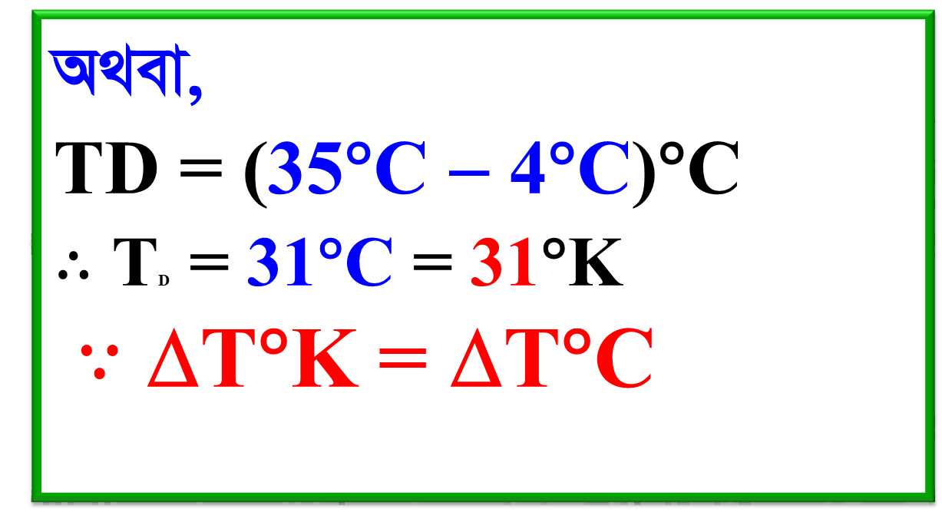
A_ev,
TD = (35°C − 4°C)°C
$∴$ TD = 31°C = 31°K
$∵$ ΔT°K = ΔT°C
উপস্থাপনায়ঃ আবু মোহাম্মদ আতিকুল্যা , ইন্সট্রাক্টর(আর এসি)
ঢাকা পলিটেকনিক ইন্সটিটিউট, তেজগাঁও, ঢাকা-১২০৮।
কুলিং অ্যান্ড ‍হিটিং লোড ক্যালকুলেশন Cooling & Heating Load Calculation
উপস্থাপনায়: আবু মোহাম্মদ আতিকুল্যা, ইন্সট্রাক্টর ও বিভাগীয় প্রধান (টেক্) আরএসি, ঢাকা পলিটেকনিক ইন্সটিটিউট,তেজগাঁও শি/এ ঢাকা-১২০৮।
Presented By : A.M.ATIQULLAH, INSTRUCTOR(Tech) RAC DHAKA POLYTECHNIC INSTITUTE, Dhaka-1208

Slide 58
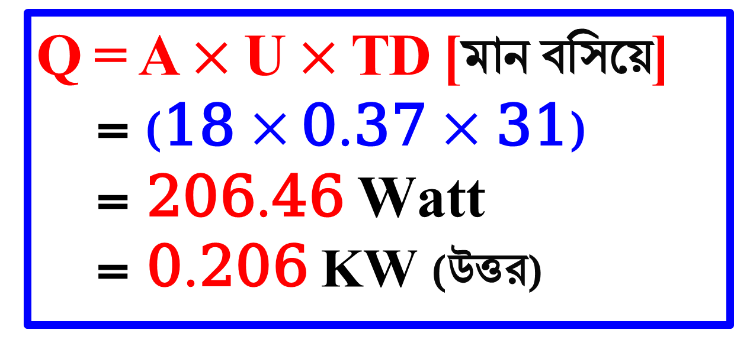

$∴$ কাঠামোর মাধ্যমে সঞ্চালিত তাপের পরিমাণ,
০১ মাস ব্যাপী “বিষয় ভিত্তিক ব্যবহারিক প্রশিক্ষণ কোর্স” আরএসি টেকনোলজি।
Q = A$×$ U $×$ TD [মান বসিয়ে]
= (18 $×$0.37 $×$ 31)
= 206.46 Watt
= 0.206 KW (উত্তর)
উপস্থাপনায়ঃ আবু মোহাম্মদ আতিকুল্যা , ইন্সট্রাক্টর(আর এসি)
ঢাকা পলিটেকনিক ইন্সটিটিউট, তেজগাঁও, ঢাকা-১২০৮।
কুলিং অ্যান্ড ‍হিটিং লোড ক্যালকুলেশন Cooling & Heating Load Calculation
উপস্থাপনায়: আবু মোহাম্মদ আতিকুল্যা, ইন্সট্রাক্টর ও বিভাগীয় প্রধান (টেক্) আরএসি, ঢাকা পলিটেকনিক ইন্সটিটিউট,তেজগাঁও শি/এ ঢাকা-১২০৮।
Presented By : A.M.ATIQULLAH, INSTRUCTOR(Tech) RAC DHAKA POLYTECHNIC INSTITUTE, Dhaka-1208

Slide 59
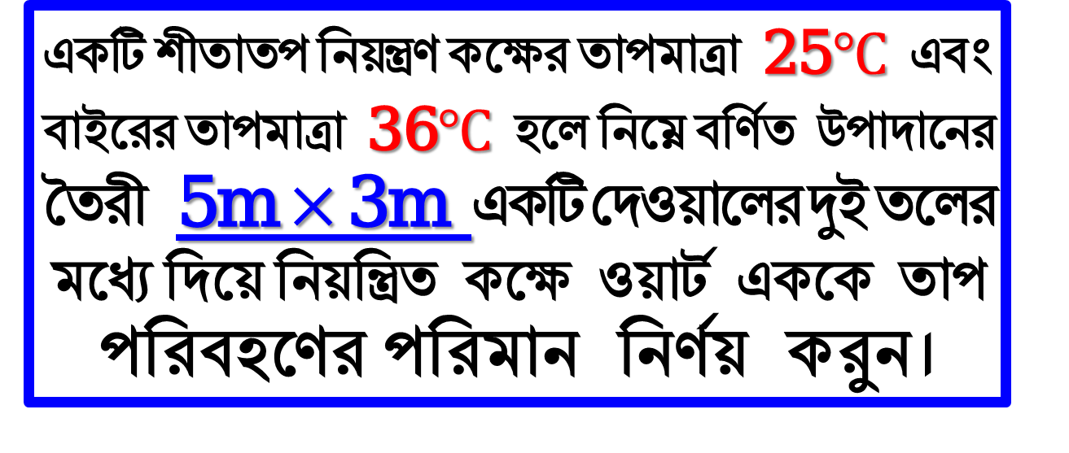
সমস্যাবলি-২ (Problem-2):
০১ মাস ব্যাপী “বিষয় ভিত্তিক ব্যবহারিক প্রশিক্ষণ কোর্স” আরএসি টেকনোলজি।
একটি শীতাতপ নিয়ন্ত্রণ কক্ষের তাপমাত্রা 25$℃$ এবং
বাইরের তাপমাত্রা 36$℃$ হলে নিম্নে বর্ণিত উপাদানের
তৈরী 5m $×$ 3m একটি দেওয়ালের দুই তলের
মধ্যে দিয়ে নিয়ন্ত্রিত কক্ষে ওয়ার্ট এককে তাপ
পরিবহণের পরিমান নির্ণয় করুন।
উপস্থাপনায়ঃ আবু মোহাম্মদ আতিকুল্যা , ইন্সট্রাক্টর(আর এসি)
ঢাকা পলিটেকনিক ইন্সটিটিউট, তেজগাঁও, ঢাকা-১২০৮।
কুলিং অ্যান্ড ‍হিটিং লোড ক্যালকুলেশন Cooling & Heating Load Calculation
উপস্থাপনায়: আবু মোহাম্মদ আতিকুল্যা, ইন্সট্রাক্টর ও বিভাগীয় প্রধান (টেক্) আরএসি, ঢাকা পলিটেকনিক ইন্সটিটিউট,তেজগাঁও শি/এ ঢাকা-১২০৮।
Presented By : A.M.ATIQULLAH, INSTRUCTOR(Tech) RAC DHAKA POLYTECHNIC INSTITUTE, Dhaka-1208

Slide 60
প্রয়োজনীয় তথ্যাদি হলো-
০১ মাস ব্যাপী “বিষয় ভিত্তিক ব্যবহারিক প্রশিক্ষণ কোর্স” আরএসি টেকনোলজি।
12 cm ইটের দেওয়ালের বাইরের দিকে 1.25
cm সিমেন্ট প্লাস্টার, 2.54 cm অচল বাতাস,
আবার 12 cm ইটের দেওয়ালের ভিতরের দিকে
1.25 cm সিমেন্ট প্লাস্টার এবং 2.50 cm
কাঠের তক্তা দ্বারা ভিতরের দিকে আবৃত করা আছে
উপস্থাপনায়ঃ আবু মোহাম্মদ আতিকুল্যা , ইন্সট্রাক্টর(আর এসি)
ঢাকা পলিটেকনিক ইন্সটিটিউট, তেজগাঁও, ঢাকা-১২০৮।
কুলিং অ্যান্ড ‍হিটিং লোড ক্যালকুলেশন Cooling & Heating Load Calculation
উপস্থাপনায়: আবু মোহাম্মদ আতিকুল্যা, ইন্সট্রাক্টর ও বিভাগীয় প্রধান (টেক্) আরএসি, ঢাকা পলিটেকনিক ইন্সটিটিউট,তেজগাঁও শি/এ ঢাকা-১২০৮।
Presented By : A.M.ATIQULLAH, INSTRUCTOR(Tech) RAC DHAKA POLYTECHNIC INSTITUTE, Dhaka-1208

Slide 61
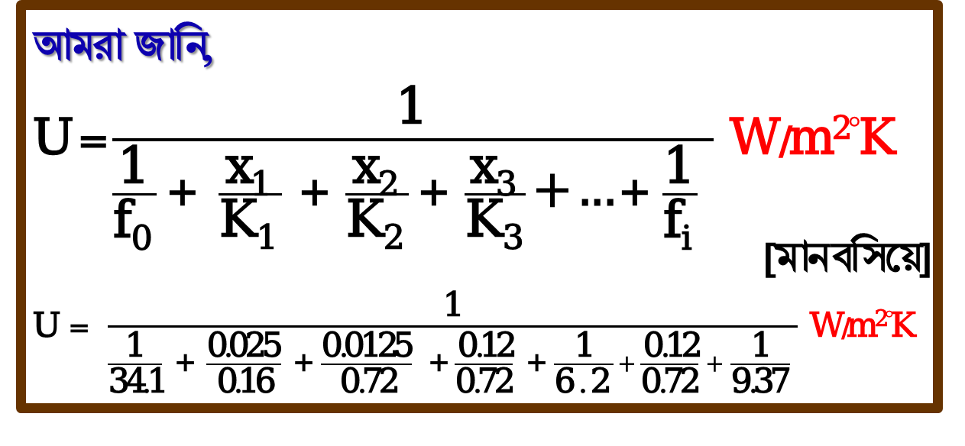
সgvavb(Soluation)
০১ মাস ব্যাপী “বিষয় ভিত্তিক ব্যবহারিক প্রশিক্ষণ কোর্স” আরএসি টেকনোলজি।
আমরা জানি,
U = $\frac{\text{1 }}{\frac{\text{1 }}{\text{f}\text{0} }\text{ +} \frac{\text{x}\text{1} }{\text{K}\text{1} } \text{+} \frac{\text{x}\text{2} }{\text{K}\text{2} }\text{ +} \frac{\text{x}\text{3} }{\text{K}\text{3} }\text{ + . . .}\text{ + }\frac{\text{1 }}{\text{f}\text{i} } }$ W/m²$°$K
[মান বসিয়ে]
U = $\frac{\text{1 }}{\frac{\text{1 }}{\text{34}\text{.}\text{1}} \text{+} \frac{\text{0.025 }}{\text{0.16}} \text{+ } \frac{\text{0.0125 }}{\text{0.72}} \text{+} \frac{\text{0.12}}{\text{0.72 }} \text{+} \frac{\text{1 }}{\text{6 }\text{. }\text{2 }} + \frac{\text{0.12}}{\text{0.72 }} + \frac{\text{1 }}{\text{9.37 }} }$ W/m²$°$K
উপস্থাপনায়ঃ আবু মোহাম্মদ আতিকুল্যা , ইন্সট্রাক্টর(আর এসি)
ঢাকা পলিটেকনিক ইন্সটিটিউট, তেজগাঁও, ঢাকা-১২০৮।
কুলিং অ্যান্ড ‍হিটিং লোড ক্যালকুলেশন Cooling & Heating Load Calculation
উপস্থাপনায়: আবু মোহাম্মদ আতিকুল্যা, ইন্সট্রাক্টর ও বিভাগীয় প্রধান (টেক্) আরএসি, ঢাকা পলিটেকনিক ইন্সটিটিউট,তেজগাঁও শি/এ ঢাকা-১২০৮।
Presented By : A.M.ATIQULLAH, INSTRUCTOR(Tech) RAC DHAKA POLYTECHNIC INSTITUTE, Dhaka-1208

Slide 62
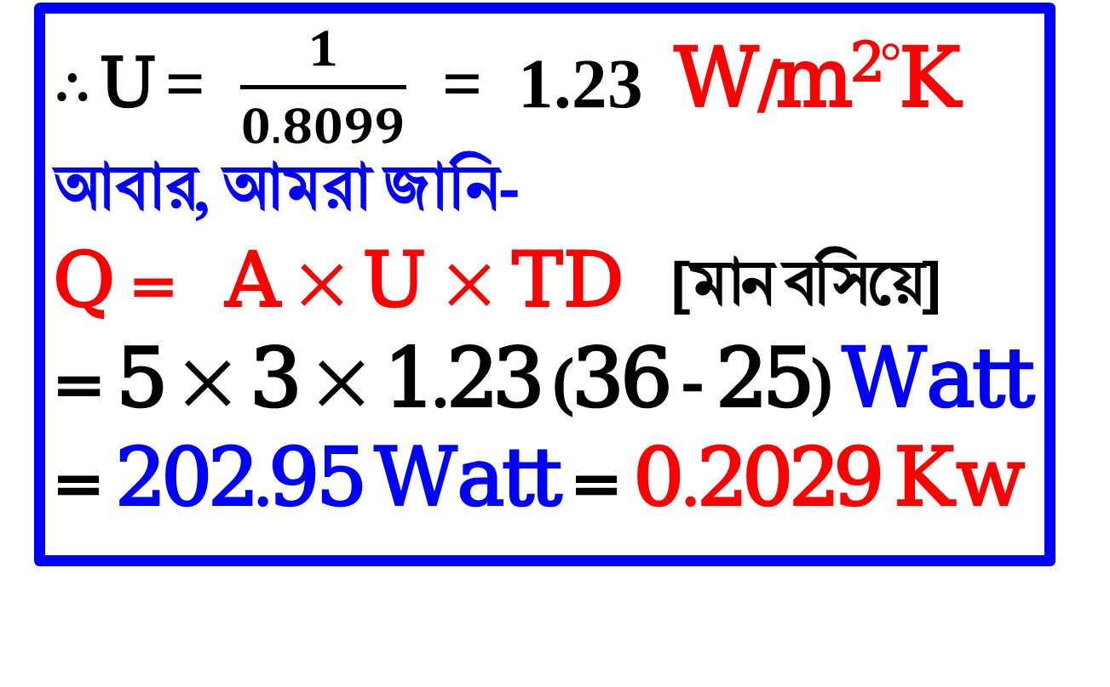
০১ মাস ব্যাপী “বিষয় ভিত্তিক ব্যবহারিক প্রশিক্ষণ কোর্স” আরএসি টেকনোলজি।
$∴$ U = $\frac{1}{0.8099}$ = 1.23 W/m²$°$K
আবার, আমরা জানি-
Q = A$×$ U $×$ TD [মান বসিয়ে]
= 5 $×$ 3 $×$ 1.23 (36 - 25) Watt
= 202.95 Watt = 0.2029 Kw
উপস্থাপনায়ঃ আবু মোহাম্মদ আতিকুল্যা , ইন্সট্রাক্টর(আর এসি)
ঢাকা পলিটেকনিক ইন্সটিটিউট, তেজগাঁও, ঢাকা-১২০৮।
কুলিং অ্যান্ড ‍হিটিং লোড ক্যালকুলেশন Cooling & Heating Load Calculation
উপস্থাপনায়: আবু মোহাম্মদ আতিকুল্যা, ইন্সট্রাক্টর ও বিভাগীয় প্রধান (টেক্) আরএসি, ঢাকা পলিটেকনিক ইন্সটিটিউট,তেজগাঁও শি/এ ঢাকা-১২০৮।
Presented By : A.M.ATIQULLAH, INSTRUCTOR(Tech) RAC DHAKA POLYTECHNIC INSTITUTE, Dhaka-1208

Slide 63
৪। সতর্কতা (Precautions)
০১ মাস ব্যাপী “বিষয় ভিত্তিক ব্যবহারিক প্রশিক্ষণ কোর্স” আরএসি টেকনোলজি।
(i) মনোযোগের সাথে সমস্যাগুলো সমাধান
করতে হবে।
(ii) প্রয়োজনে শ্রেণীশিক্ষকের/ইন্সট্রাক্টরের
পরামর্শ বা সহায়তা নিতে হবে।
উপস্থাপনায়ঃ আবু মোহাম্মদ আতিকুল্যা , ইন্সট্রাক্টর(আর এসি)
ঢাকা পলিটেকনিক ইন্সটিটিউট, তেজগাঁও, ঢাকা-১২০৮।
কুলিং অ্যান্ড ‍হিটিং লোড ক্যালকুলেশন Cooling & Heating Load Calculation
উপস্থাপনায়: আবু মোহাম্মদ আতিকুল্যা, ইন্সট্রাক্টর ও বিভাগীয় প্রধান (টেক্) আরএসি, ঢাকা পলিটেকনিক ইন্সটিটিউট,তেজগাঁও শি/এ ঢাকা-১২০৮।
Presented By : A.M.ATIQULLAH, INSTRUCTOR(Tech) RAC DHAKA POLYTECHNIC INSTITUTE, Dhaka-1208

Slide 64
৫। মন্তব্য (Remarks)
০১ মাস ব্যাপী “বিষয় ভিত্তিক ব্যবহারিক প্রশিক্ষণ কোর্স” আরএসি টেকনোলজি।
ওয়াল গেইন লোড সম্পর্কিত সমস্যাগুলো
সঠিকভাবে সমাধান করতে পারলে কুলিং
লোড সম্পর্কে ধারণা অর্জন করতে সক্ষম হবে
- সমাপ্ত -
উপস্থাপনায়ঃ আবু মোহাম্মদ আতিকুল্যা , ইন্সট্রাক্টর(আর এসি)
ঢাকা পলিটেকনিক ইন্সটিটিউট, তেজগাঁও, ঢাকা-১২০৮।
কুলিং অ্যান্ড ‍হিটিং লোড ক্যালকুলেশন Cooling & Heating Load Calculation
উপস্থাপনায়: আবু মোহাম্মদ আতিকুল্যা, ইন্সট্রাক্টর ও বিভাগীয় প্রধান (টেক্) আরএসি, ঢাকা পলিটেকনিক ইন্সটিটিউট,তেজগাঁও শি/এ ঢাকা-১২০৮।
Presented By : A.M.ATIQULLAH, INSTRUCTOR(Tech) RAC DHAKA POLYTECHNIC INSTITUTE, Dhaka-1208

Slide 65
THANKS!
০১ মাস ব্যাপী “বিষয় ভিত্তিক ব্যবহারিক প্রশিক্ষণ কোর্স” আরএসি টেকনোলজি।
উপস্থাপনায়ঃ আবু মোহাম্মদ আতিকুল্যা , ইন্সট্রাক্টর(আর এসি)
ঢাকা পলিটেকনিক ইন্সটিটিউট, তেজগাঁও, ঢাকা-১২০৮।
কুলিং অ্যান্ড ‍হিটিং লোড ক্যালকুলেশন Cooling & Heating Load Calculation
Any questions?
You can find me at atiqullahrac@gmail.com
উপস্থাপনায়: আবু মোহাম্মদ আতিকুল্যা, ইন্সট্রাক্টর ও বিভাগীয় প্রধান (টেক্) আরএসি, ঢাকা পলিটেকনিক ইন্সটিটিউট,তেজগাঁও শি/এ ঢাকা-১২০৮।
Presented By : A.M.ATIQULLAH, INSTRUCTOR(Tech) RAC DHAKA POLYTECHNIC INSTITUTE, Dhaka-1208

Slide 66
০১ মাস ব্যাপী “বিষয় ভিত্তিক ব্যবহারিক প্রশিক্ষণ কোর্স” আরএসি টেকনোলজি।
এই ক্লাসটি পূনরায় দেখতে ভিজিট করুন https://www.youtube.com/c/AMAtiqullah
উপস্থাপনায়ঃ আবু মোহাম্মদ আতিকুল্যা , ইন্সট্রাক্টর(আর এসি)
ঢাকা পলিটেকনিক ইন্সটিটিউট, তেজগাঁও, ঢাকা-১২০৮।
কুলিং অ্যান্ড ‍হিটিং লোড ক্যালকুলেশন Cooling & Heating Load Calculation
উপস্থাপনায়: আবু মোহাম্মদ আতিকুল্যা, ইন্সট্রাক্টর ও বিভাগীয় প্রধান (টেক্) আরএসি, ঢাকা পলিটেকনিক ইন্সটিটিউট,তেজগাঁও শি/এ ঢাকা-১২০৮।
Presented By : A.M.ATIQULLAH, INSTRUCTOR(Tech) RAC DHAKA POLYTECHNIC INSTITUTE, Dhaka-1208

Slide 67
০১ মাস ব্যাপী “বিষয় ভিত্তিক ব্যবহারিক প্রশিক্ষণ কোর্স” আরএসি টেকনোলজি।
ধন্যবাদ
সকলকে
উপস্থাপনায়ঃ আবু মোহাম্মদ আতিকুল্যা , ইন্সট্রাক্টর(আর এসি)
ঢাকা পলিটেকনিক ইন্সটিটিউট, তেজগাঁও, ঢাকা-১২০৮।
কুলিং অ্যান্ড ‍হিটিং লোড ক্যালকুলেশন Cooling & Heating Load Calculation
Thank You
For
ALL
উপস্থাপনায়: আবু মোহাম্মদ আতিকুল্যা, ইন্সট্রাক্টর ও বিভাগীয় প্রধান (টেক্) আরএসি, ঢাকা পলিটেকনিক ইন্সটিটিউট,তেজগাঁও শি/এ ঢাকা-১২০৮।
Presented By : A.M.ATIQULLAH, INSTRUCTOR(Tech) RAC DHAKA POLYTECHNIC INSTITUTE, Dhaka-1208

Slide 68

০১ মাস ব্যাপী “বিষয় ভিত্তিক ব্যবহারিক প্রশিক্ষণ কোর্স” আরএসি টেকনোলজি।
ধন্যবাদ
উপস্থাপনায়ঃ আবু মোহাম্মদ আতিকুল্যা , ইন্সট্রাক্টর(আর এসি)
ঢাকা পলিটেকনিক ইন্সটিটিউট, তেজগাঁও, ঢাকা-১২০৮।
কুলিং অ্যান্ড ‍হিটিং লোড ক্যালকুলেশন Cooling & Heating Load Calculation
উপস্থাপনায়: আবু মোহাম্মদ আতিকুল্যা, ইন্সট্রাক্টর ও বিভাগীয় প্রধান (টেক্) আরএসি, ঢাকা পলিটেকনিক ইন্সটিটিউট,তেজগাঁও শি/এ ঢাকা-১২০৮।
Presented By : A.M.ATIQULLAH, INSTRUCTOR(Tech) RAC DHAKA POLYTECHNIC INSTITUTE, Dhaka-1208

Slide 69

ধন্যবাদ
০১ মাস ব্যাপী “বিষয় ভিত্তিক ব্যবহারিক প্রশিক্ষণ কোর্স” আরএসি টেকনোলজি।
উপস্থাপনায়: আবু মোহাম্মদ আতিকুল্যা, ইন্সট্রাক্টর ও বিভাগীয় প্রধান (টেক্) আরএসি, ঢাকা পলিটেকনিক ইন্সটিটিউট,তেজগাঁও শি/এ ঢাকা-১২০৮।
Presented By : A.M.ATIQULLAH, INSTRUCTOR(Tech) RAC DHAKA POLYTECHNIC INSTITUTE, Dhaka-1208

Slide 70
জব নং-০২
০১ মাস ব্যাপী “বিষয় ভিত্তিক ব্যবহারিক প্রশিক্ষণ কোর্স” আরএসি টেকনোলজি।
উপস্থাপনায়ঃ আবু মোহাম্মদ আতিকুল্যা , ইন্সট্রাক্টর(আর এসি)
ঢাকা পলিটেকনিক ইন্সটিটিউট, তেজগাঁও, ঢাকা-১২০৮।
তারিখঃ 08-11-202
সোমবার
Presented By : A.M.ATIQULLAH, INSTRUCTOR(Tech) RAC DHAKA POLYTECHNIC INSTITUTE, Dhaka-1208

Slide 71
ধন্যবাদ

Slide 72

ধন্যবাদ

Slide 73
wkÿK cwiwPwZ
০১ মাস ব্যাপী “বিষয় ভিত্তিক ব্যবহারিক প্রশিক্ষণ কোর্স” আরএসি টেকনোলজি।
আবু মোহাম্মদ আতিকুল্যা
ইন্সট্রাক্টর(টেক্) আর এসি
ঢাকা পলিটেকনিক ইন্সটিটিউট,
তেজগাঁও শি/এ, ঢাকা- ১২০৮
atiqullahrac@gmail.com
উপস্থাপনায়ঃ আবু মোহাম্মদ আতিকুল্যা , ইন্সট্রাক্টর(আর এসি)
ঢাকা পলিটেকনিক ইন্সটিটিউট, তেজগাঁও, ঢাকা-১২০৮।
উপস্থাপনায়: আবু মোহাম্মদ আতিকুল্যা, ইন্সট্রাক্টর ও বিভাগীয় প্রধান (টেক্) আরএসি, ঢাকা পলিটেকনিক ইন্সটিটিউট,তেজগাঁও শি/এ ঢাকা-১২০৮।
Presented By : A.M.ATIQULLAH, INSTRUCTOR(Tech) RAC DHAKA POLYTECHNIC INSTITUTE, Dhaka-1208

